Slide 1
















Schulungsunterlagen der
AG RDA
Vertretungen der Öffentlichen Bibliotheken

Slide 2
Musikdrucke
Modul 6M.03
Notes:
In der Schulungsunterlage „Musikdrucke“ geht es um die Beschreibung der vorliegenden Ressource (Manifestation, Werk- und Expressionsebene).

Slide 3
Inhaltsübersicht
Identifizierung der Manifestation (RDA 2.1 D-A-CH)
Titel (RDA 2.3)
Verantwortlichkeitsangabe (RDA 2.4)
Ausgabevermerk (RDA 2.5)
Veröffentlichungsangabe (RDA 2.8)
Vertriebsangabe (RDA 2.9)
Copyright-Datum (RDA 2.11)
Erscheinungsweise (RDA 2.13)
Identifikator für die Manifestation (RDA 2.15)
Medien- und Datenträgertyp (RDA 3.2, 3.3)
Umfang von Noten (RDA 3.4.3)

Slide 4
Inhaltsübersicht
Inhaltstyp (RDA 6.9)
Sprache der Expression (RDA 6.11)
Sprache des Inhalts (RDA 7.12)
Form der Musiknotation (RDA 7.13.3)
Musikalische Ausgabeform (RDA 7.20)
Besetzung für musikalischen Inhalt (RDA 7.21)
Dauer (RDA 7.22)
Beziehung zu geistigen Schöpfern (RDA 19.2)
Beziehung zu Mitwirkenden (RDA 20.2)

Slide 5
Beschreibung der Manifestation
Modul 6M.03
Notes:
Beschreibung Werk/Expression Folie 51ff.

Slide 6
Identifizierung der Manifestation
Grundlage für die Identifizierung
  Unterscheidungsmerkmale gemäß RDA 2.1 D-A-CH (Modul 3.02.03)
  Reproduktion/Faksimile (Modul 5A.05)
Häufig unveränderte Nachdrucke
→ Empfohlene Anmerkung nach RDA 2.17.9.3, wenn keine eigene Beschreibung angelegt wird
Abweichende Herstellungsjahre in den Lokaldaten festhalten
Aleph | RDA | Element | Erfassung
501 | 2.17.9 | Anmerkung zur Herstellungsangabe | $a Hier auch später erschienene, unveränderte Nachdrucke
Notes:
Bei fehlendem Erscheinungsjahr wird das Copyright-Jahr meistens als Erscheinungsjahr angesehen.

Slide 7
Titel (RDA 2.3)
Standardelement (außer RDA 2.3.5 und 2.3.6)
Grundregeln (Modul 3.02.01)
Bevorzugte Informationsquelle (RDA 2.2.2.2)
  Titelseite
  Buchdeckel oder Schutzumschlag
  Beschriftung
  Impressum
  Kolophon
Kopftitel kann als abweichender Titel berücksichtigt werden
Notes:
RDA 2.3.5 = Paralleler Titelzusatz
RDA 2.3.6 = Abweichender Titel
Titelbezogene Standardelemente im deutschsprachigen Raum sind nur:
Haupttitel (RDA 2.3.2)
Paralleltitel (RDA 2.3.3)
Titelzusatz (RDA 2.3.4)
Musikdrucke haben häufig kein eigenes Titelblatt, sondern nur einen Buchdeckel oder Schutzumschlag, der nach RDA 2.2.2.2 als bevorzugte Informationsquelle verwendet wird. Ein zusätzlicher Kopftitel auf der ersten Notenseite kann als abweichender Titel erfasst werden (RDA 2.3.6.1).

Slide 8
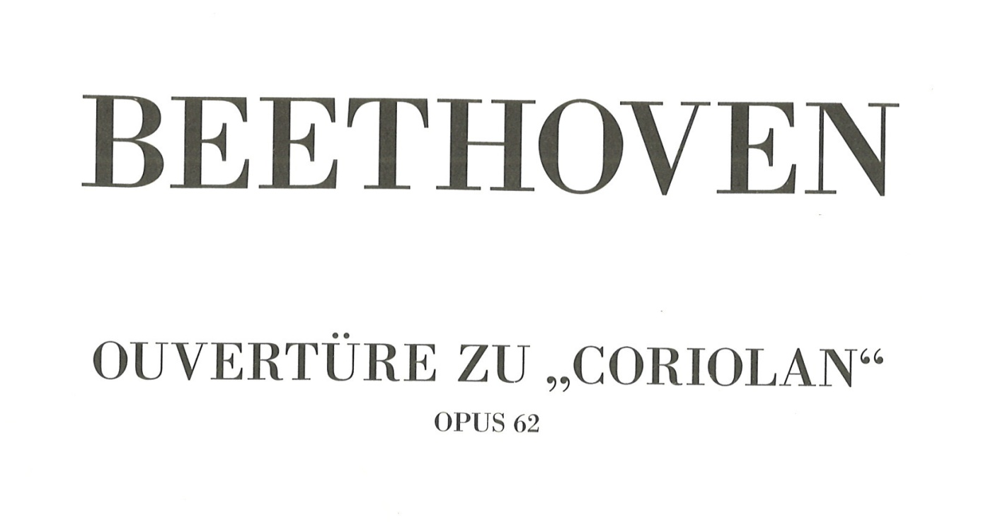
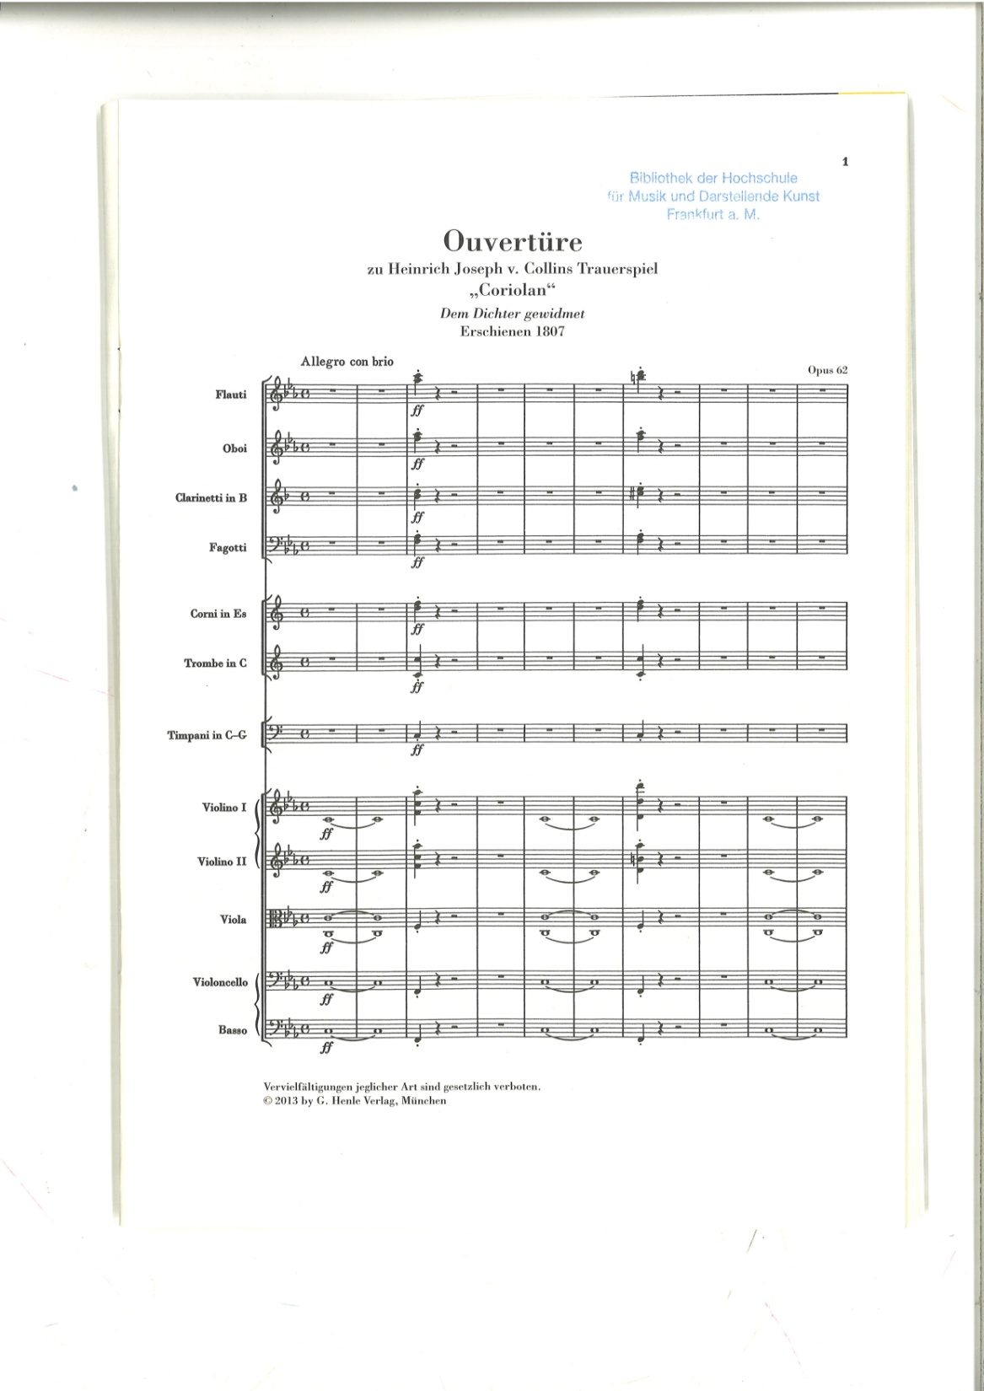
Titel (RDA 2.3)

Slide 9
Titel (RDA 2.3)
Aleph | RDA | Element | Erfassung
331 | 2.3.2 | Haupttitel | $a Ouvertüre zu „Coriolan”
335 | 2.3.4 | Titelzusatz | $a Opus 62
370a | 2.3.6 | Abweichender Titel | $a Ouvertüre zu Heinrich Joseph v. Collins Trauerspiel „Coriolan”
501 | 2.17.2 | Anmerkung zum Titel | $a Abweichender Titel ist Kopftitel

Slide 10
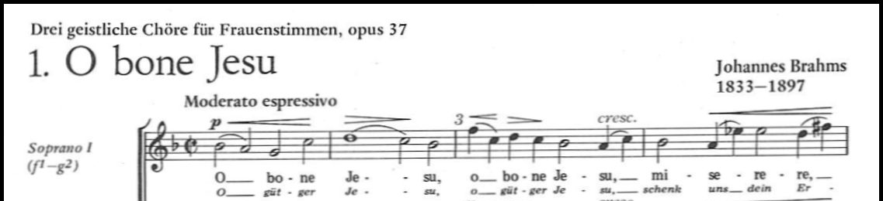
Titel (RDA 2.3)
Aber: Ist im Musikdruck nur ein Kopftitel vorhanden, wird dieser als Haupttitel erfasst
Aleph | RDA | Element | Erfassung
331 | 2.3.2 | Haupttitel | $a Drei geistliche Chöre
335 | 2.3.4 | Titelzusatz | $a für Frauenstimmen, Opus 37
501 | 2.17.2 | Anmerkung zum Titel | $a Kopftitel
Notes:
Ist nur ein Kopftitel vorhanden, so wird er als Haupttitel angegeben.

Slide 11
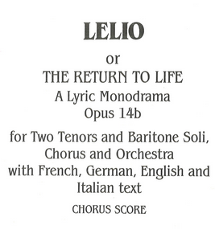
Titel (RDA 2.3)
Besetzung, Tonart, Datum des Musikstücks und/oder Nummer/n bei spezifischen Titeln
→ Titelzusatz
Aleph | RDA | Element | Erfassung
331 | 2.3.2 | Haupttitel | $a Lelio or The return to life
335 | 2.3.4 | Titelzusatz | $a a lyric monodrama_:_
 | 2.3.4 | Titelzusatz | opus 14b_:_
 | 2.3.4 | Titelzusatz | for two tenors and baritone soli, chorus and orchestra_:_
 | 2.3.4 | Titelzusatz | with French, German, English and Italian text
Notes:
Bei spezifischen Titeln werden Besetzung, Tonart, Datum des Musikstücks und/oder Nummern als Titelzusatz erfasst.

Slide 12
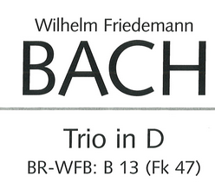
Titel (RDA 2.3)
Besetzung, Tonart, Datum des Musikstücks und/oder Nummer/n
→ nur Teil des Haupttitels, wenn dieser nur aus diesen Angaben und/oder dem Namen oder den Namen von einer oder mehreren Kompositionsarten besteht
→ im Zweifelsfall: Teil des Haupttitels
Aleph | RDA | Element | Erfassung
331 | 2.3.2 | Haupttitel | $a Trio in D BR-WFB: B 13 (Fk 47)
Notes:
Wenn der Titel eines Musikdrucks nur aus Angaben zur Besetzung, der Tonart, dem Datum des Musikstücks, der/den Nummer/n und/oder aus dem Namen oder den Namen von einer oder mehreren Kompositionsarten besteht, gelten alle Angaben in der Reihenfolge ihres Erscheinens auf der Informationsquelle als Haupttitel. Ansonsten werden Besetzung, Tonart, Datum des Musikstücks als Titelzusatz erfasst. In Zweifelsfällen werden sie als Teil des Haupttitels behandelt. (RDA 2.3.2.8.1 + 2.3.4.3 + 2.3.4.4).
Kompositionsarten sind in RDA 2.3.2.8.1 D-A-CH definiert. Die „Liste der maßgeblichen Begriffe für die Kompositionsart“ enthält die verbindlichen, ausschließlich zu verwendenden Termini.

Slide 13
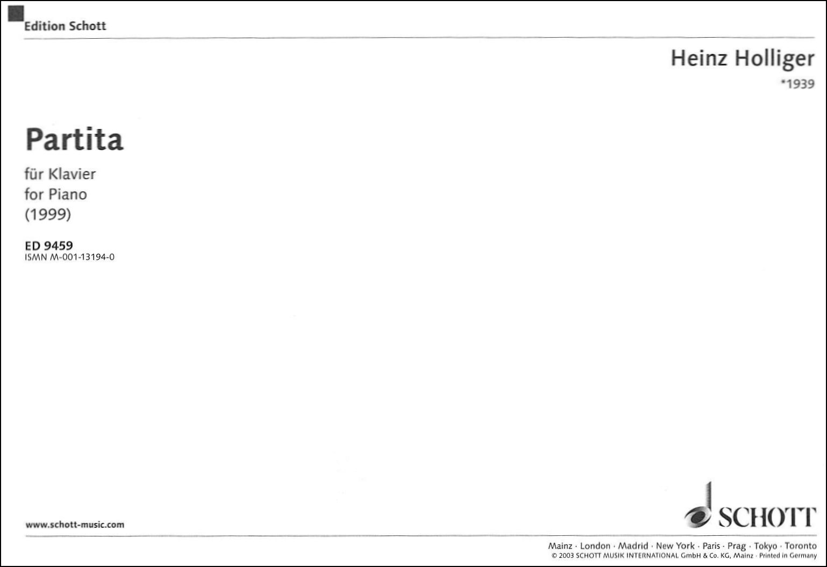
Titel (RDA 2.3)
Wenn Besetzung, Tonart, Datum des Musikstücks und Nummer
Teil des Haupttitels
  weitere Sprachen oder Schriften → Teil des Paralleltitels
Aleph | RDA | Element | Erfassung
331 | 2.3.2 | Haupttitel | $a Partita für Klavier (1999)
341 | 2.3.3 | Paralleltitel | $a Partita for piano (1999)
Notes:
Werden Besetzung, Tonart, Datum des Musikstücks und Nummer als Teil des Haupttitels erfasst und liegen sie in mehreren Sprachen oder Schriften vor, so werden sie in der Reihenfolge der Informationsquelle als Teil des Paralleltitels erfasst (RDA 2.3.3.4). Dies gilt auch, wenn Wörter am Anfang und am Ende eines Titels mehrfach zu lesen und als Haupttitel und Paralleltitel (RDA 2.3.3.3) getrennt zu erfassen sind (RDA 1.7.7).
Es empfiehlt sich, diese Regel großzügig auszulegen und bei Musikdrucken auch auf Ziffern (Jahreszahlen, Opuszählungen, Werkverzeichnisnummern u. ä.) anzuwenden.

Slide 14
Titel (RDA 2.3)
Wenn Besetzung, Tonart, Datum des Musikstücks und Nummer
Teil des Titelzusatzes
  weitere Sprachen oder Schriften → Paralleler Titelzusatz (fakultativ)
Aleph | RDA | Element | Erfassung
331 | 2.3.2 | Haupttitel | $a Auf Christi Himmelfahrt allein
341 | 2.3.3 | Paralleltitel | $a On Jesus Christ‘s ascent on high
335 | 2.3.4 | Titelzusatz | $a BWV 128_:_
 | 2.3.4 | Titelzusatz | Kantate zum Fest Christi Himmelfahrt für Soli (ATB), Chor (SATB), 2 Oboen, Oboe d′amore, Oboe da caccia, Trompete, 2 Hörner, 2 Violinen, Viola und Basso continuo
343 | 2.3.5 | Paralleler Titelzusatz | $a cantata for Ascension Day for soli (ATB), choir (SATB), 2 oboes, oboe d′amore, oboe da caccia, trumpet, 2 horns, 2 violins, viola and basso continuo
Notes:
Werden Besetzung, Tonart, Datum des Musikstücks und Nummer als Titelzusatz erfasst und liegen sie in mehreren Sprachen oder Schriften vor, so können sie als parallele Titelzusätze erfasst werden. Dies trifft auch dann zu, wenn es keinen Paralleltitel gibt (RDA 2.3.5.3).

Slide 15
Verantwortlichkeitsangabe (RDA 2.4)
Standardelement
Grundregeln (Modul 3.02.02)
Häufig kommen mehrere Verantwortlichkeitsangaben vor:
  Komponist
  Textdichter
  Herausgeber und/oder Bearbeiter
  Verfasser von Vorworten
  Einrichtung einer Stimme, von Fingersätzen oder Aussetzung eines Basso continuo
Notes:
Es ist zu unterscheiden, worauf sich die Verantwortlichkeitsangabe bezieht:
bezogen auf den Haupttitel (RDA 2.4.2) = Standardelement
bezogen auf die Ausgabebezeichnung (RDA 2.5.4) = kein Standardelement
Bei Musikdrucken können mehrere Verantwortlichkeitsangaben vorkommen, wobei Mitwirkende nicht immer auf der gleichen Informationsquelle wie der geistige Schöpfer stehen:
Komponist (geistiger Schöpfer)
Textdichter
Herausgeber und/oder Bearbeiter
Verfasser von Vorworten
Einrichtung einer Stimme, von Fingersätzen oder Aussetzung eines Basso continuo
Nicht alle genannten Verantwortlichkeitsangaben müssen erfasst werden. Allerdings sollten die Verantwortlichkeitsangaben erfasst werden, wenn die Verantwortlichen durch eine Beziehung berücksichtigt werden sollen.

Slide 16
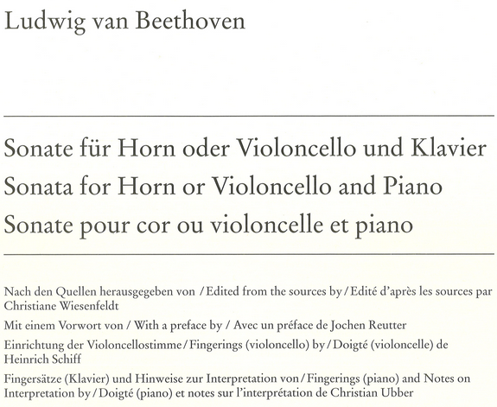
Verantwortlichkeitsangabe (RDA 2.4)

Slide 17
Verantwortlichkeitsangabe (RDA 2.4)
Aleph | RDA | Element | Erfassung
331 | 2.3.2 | Haupttitel | $a Sonate für Horn oder Violoncello und Klavier
359 | 2.4.2 | Verantwortlichkeits-angabe, die sich auf den Haupttitel bezieht | $a Ludwig van Beethoven_;_
 | 2.4.2 | Verantwortlichkeitsangabe, die sich auf den Haupttitel bezieht | nach den Quellen herausgegeben von Christiane Wiesenfeldt_;_
 | 2.4.2 | Verantwortlichkeitsangabe, die sich auf den Haupttitel bezieht | mit einem Vorwort von Jochen Reutter_;_
 | 2.4.2 | Verantwortlichkeitsangabe, die sich auf den Haupttitel bezieht | Einrichtung der Violoncellostimme Heinrich Schiff_;_
 | 2.4.2 | Verantwortlichkeitsangabe, die sich auf den Haupttitel bezieht | Fingersätze (Klavier) und Hinweise zur Interpretation von Christian Ubber

Slide 18
Verantwortlichkeitsangabe (RDA 2.4)
Einleitende Wendungen mit Nominalphrasen in Verbindung mit einer Verantwortlichkeitsangabe werden als Teil der Verantwortlichkeitsangabe betrachtet und nicht als Titelzusatz, wenn:
  → Reihenfolge, Layout, Typografie nahelegen, dass beides zusammengehört
    und gleichzeitig
  → die Nominalphrase auf die Rolle der Person, Familie oder Körperschaft hinweist
Notes:
Zitat RDA 2.4.1.8 (Nominalphrasen in Verbindung mit einer Verantwortlichkeitsangabe):
Wenn:
die Abfolge, das Layout oder die Typografie in der Informationsquelle anzeigt, dass ein Nomen oder eine Nominalphrase in Verbindung mit einer Verantwortlichkeitsangabe als Teil der Verantwortlichkeitsangabe gedacht ist
und
die Nominalphrase die Rolle der Person, der Familie oder der Körperschaft anzeigt, die in der Verantwortlichkeitsangabe genannt ist.
dann:
behandeln Sie das Nomen oder die Nominalphrase als Teil der Verantwortlichkeitsangabe.

Slide 19
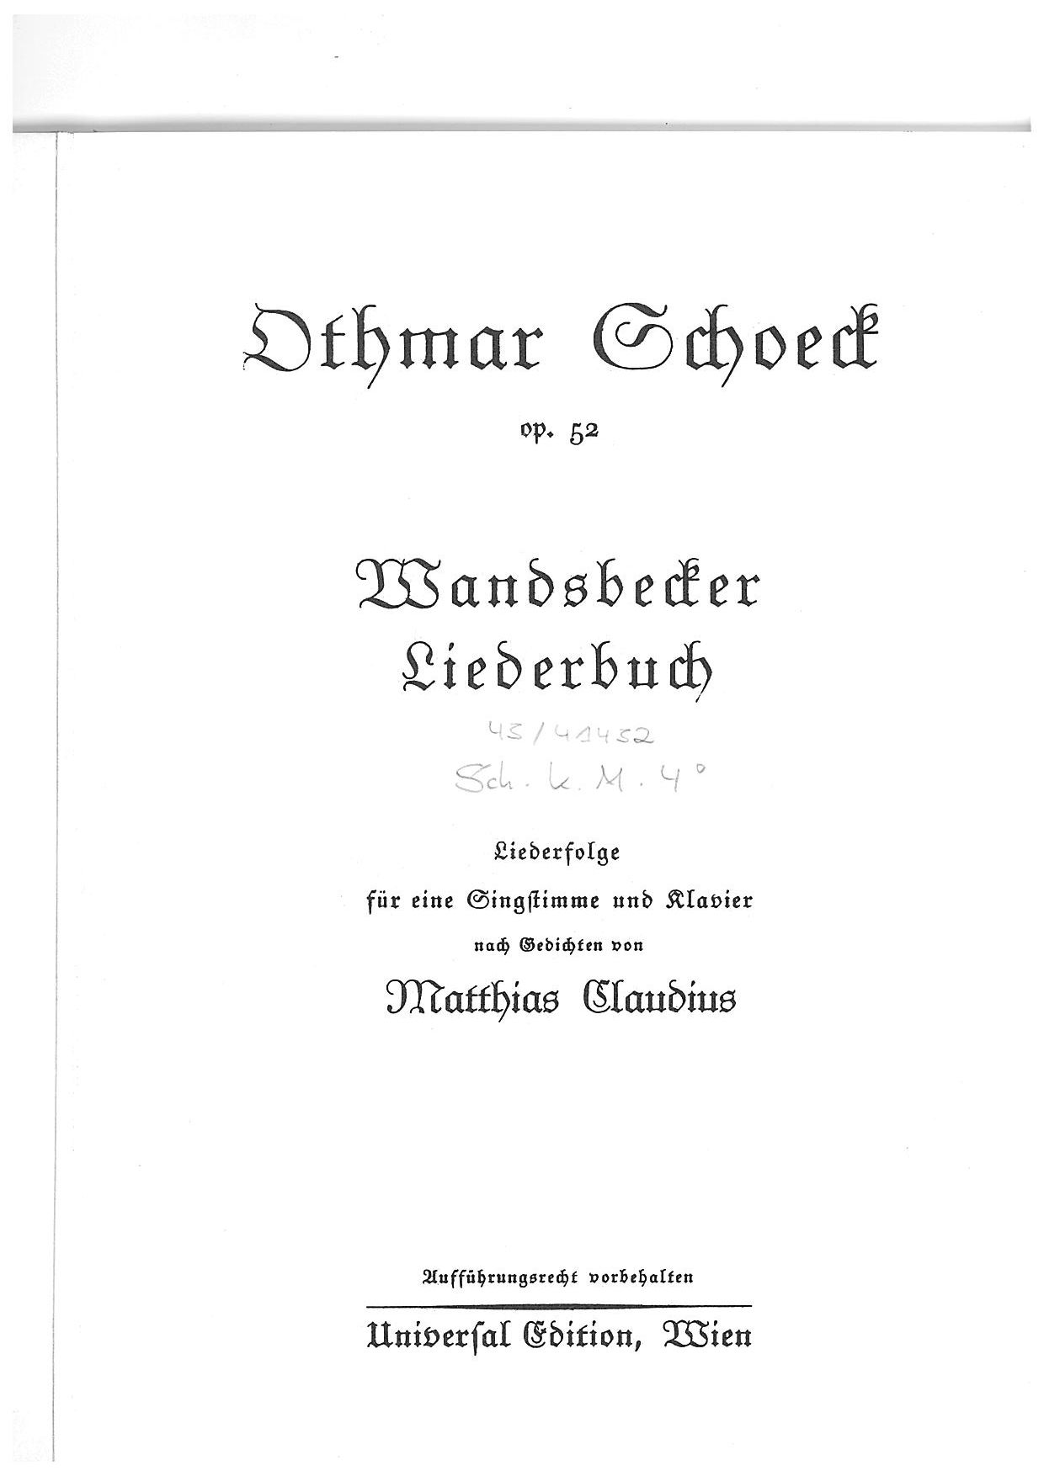
Verantwortlichkeitsangabe (RDA 2.4)
Notes:
Zitat RDA 2.4.1.8 (Nominalphrasen in Verbindung mit einer Verantwortlichkeitsangabe):
Wenn:
die Abfolge, das Layout oder die Typografie in der Informationsquelle anzeigt, dass ein Nomen oder eine Nominalphrase in Verbindung mit einer Verantwortlichkeitsangabe als Teil der Verantwortlichkeitsangabe gedacht ist
und
die Nominalphrase die Rolle der Person, der Familie oder der Körperschaft anzeigt, die in der Verantwortlichkeitsangabe genannt ist.
dann:
behandeln Sie das Nomen oder die Nominalphrase als Teil der Verantwortlichkeitsangabe.

Slide 20
Verantwortlichkeitsangabe (RDA 2.4)
Aleph | RDA | Element | Erfassung
331 | 2.3.2 | Haupttitel | $a Wandsbecker Liederbuch
335 | 2.3.4 | Titelzusatz | $a op. 52_:_
 | 2.3.4 | Titelzusatz | Liederfolge für eine Singstimme und Klavier
359 | 2.4.2 | Verantwortlichkeits-angabe, die sich auf den Haupttitel bezieht | $a Othmar Schoeck_;_
 | 2.4.2 | Verantwortlichkeitsangabe, die sich auf den Haupttitel bezieht | nach Gedichten von Matthias Claudius
Notes:
Zitat RDA 2.4.1.8 (Nominalphrasen in Verbindung mit einer Verantwortlichkeitsangabe):
Wenn:
die Abfolge, das Layout oder die Typografie in der Informationsquelle anzeigt, dass ein Nomen oder eine Nominalphrase in Verbindung mit einer Verantwortlichkeitsangabe als Teil der Verantwortlichkeitsangabe gedacht ist
und
die Nominalphrase die Rolle der Person, der Familie oder der Körperschaft anzeigt, die in der Verantwortlichkeitsangabe genannt ist.
dann:
behandeln Sie das Nomen oder die Nominalphrase als Teil der Verantwortlichkeitsangabe.

Slide 21
Ausgabevermerk (RDA 2.5)
Für Musikdrucke gelten bezogen auf die Ausgabe zwei Standardelemente:
  RDA 2.5 Ausgabevermerk
  (übertragen aus der vorliegenden Manifestation)
  RDA 7.20 Musikalische Ausgabeform
  (normiertes Vokabular)
Notes:
Es gibt 2 Standardelemente, die sich auf die Ausgabe beziehen.
RDA 2.5 behandelt die Vorlageform in der Manifestation.
RDA 7.20 gibt normiertes Vokabular vor, welches für die gezielte Recherche nach musikalischen Ausgabeformen verwendet werden kann.
Der Ausgabevermerk nach RDA 2.5 wurde in Modul 3.02.04 behandelt. Fehlt der Ausgabevermerk in der Vorlage, muss er nicht angegeben werden. Falls bekannt ist, dass gegenüber anderen Ausgaben ein signifikanter Unterschied besteht, kann er aber in Verbindung mit einer Anmerkung zum Ausgabevermerk (RDA 2.17.4) ergänzt werden (RDA 2.5.1.4 + RDA 2.5.1.4 D-A-CH, optionale Ergänzung D-A-CH). Dies kann auch bei der Erfassung von Musikalien sinnvoll sein.

Slide 22
Ausgabevermerk (RDA 2.5)
Ausgabebezeichnung (RDA 2.5.2):
  allgemein bibliographischer Art (Auflage, Edition, Urtext)
  und/oder
  musikalische Ausgabeform (Studienpartitur, Partition, Orgelauszug, Chorus score, Vocal score ...)
Notes:
Eine in der Ressource genannte Ausgabebezeichnung (RDA 2.5.2) eines Musikdrucks kann allgemein bibliographischer Art sein (vgl. Modul 3.02.04, Beispiele hierfür: Auflage, Edition, Urtext) und/oder es kann sich um eine musikalische Ausgabeform (Studienpartitur, Partition, Orgelauszug, Chorus score ...) handeln. Letzteres kann zu einer Doppelung oder zu einem inhaltlichen Widerspruch mit der bei Musikalien verbindlichen Erfassung der musikalischen Ausgabeform nach RDA 7.20 (vgl. Kapitel 4.3 Musikalische Ausgabeform) führen.

Slide 23

Ausgabevermerk (RDA 2.5)
Ausgabebezeich-nung und musi-kalische Ausgabe-form können identisch sein.
Aleph | RDA | Element | Erfassung
403 | 2.5.2 | Ausgabe-bezeichnung | $a Studienpartitur
064c | 7.20 | Musikalische Ausgabeform | $a Studienpartitur $9 GND-ID
Aleph | RDA | Element | Erfassung
403 | 2.5.2 | Ausgabe-bezeichnung | $a Chorus score
064c | 7.20 | Musikalische Ausgabeform | $a Klavierauszug $9 GND-ID
Der Eintrag in RDA 7.20 kann aber auch von der
Ausgabezeichnung inhaltlich abweichen.
Notes:
Alle in der Ressource vorliegenden Ausgabebezeichnungen werden übertragen. Dies kann zu einer Doppelung oder sogar zu einem inhaltlichen Widerspruch mit der bei Musikalien verbindlichen Erfassung der musikalischen Ausgabeform nach RDA 7.20 führen.
Da beide RDA-Elemente 2.5 und 7.20 zu den Standardelementen für Musikdruck-Erfassung gehören, muss die Angabe gegebenenfalls doppelt erfolgen, was durchaus sinnvoll ist. Die Erfassung nach RDA 2.5. (Ausgabevermerk) erfolgt nach Vorlage und nicht mit normiertem Vokabular. Die vermeintlich doppelte Angabe der musikalischen Ausgabeform nach RDA 7.20 erfolgt dagegen mit genormtem Vokabular. Das ermöglicht bei entsprechender Indexierung in den jeweiligen Bibliothekssystemen eine gezielte Recherche nach musikalischen Ausgabeformen.

Slide 24
Ausgabevermerk (RDA 2.5)
Ausgabebezeichnung auch vorhanden bei:
  Unterschied im Inhalt, der inhaltlich oder sachlich den genormten Begriffen aus RDA 7.20 entspricht
  Angabe einer Stimmlage, die nicht grammatikalisch mit einer Titelangabe verbunden ist
Aleph | RDA | Element | Erfassung
403 | 2.5.2 | Ausgabebezeichnung | $a In full score
064c | 7.20 | Musikalische Ausgabeform | $a Partitur $9 GND-ID
Aleph | RDA | Element | Erfassung
331 | 2.3.2 | Haupttitel | $a <<The>> new real book
404 | 2.5.2 | Ausgabebezeichnung | $a C and vocal version
Notes:
Ein Hinweis auf eine in der Ressource genannte Ausgabebezeichnung kann beispielsweise auch die Angabe „eine[s] Unterschied[s] im Inhalt [... oder] ein[es] bestimmte[n] Format[s] [... oder] eine[r] bestimmte[n] Stimmlage [oder] eine[r] bestimmte[n ] musikalische[n] Ausgabeform“ (Zitat nach RDA 2.5.2.1 b) sein, die inhaltlich oder sachlich der „Vokabularliste musikalische Ausgabeform, RDA 7.20.1.3“ (AH-009) entspricht. Sie ist als Ausgabevermerk zu übernehmen.
Stimmlagen können auf Singstimmen bezogen exakt (Sopran, Mezzosopran, Alt, Tenor, Bariton, Bass) oder ungefähr (low voice, high voice, mittlere Stimme) sein. Stimmlagen können auch instrumentalbezogen (C-Edition, B-Ausgabe) sein. Eine Tonart gilt nur dann als Stimmlage, falls sie mit einem auf eine Ausgabe verweisenden Begriff gemeinsam angegeben ist (Ausgabe in D-Dur), ansonsten wird die Tonart als Titelzusatz oder Teil des Haupttitels behandelt.

Slide 25
Ausgabevermerk (RDA 2.5)
Ausgabevermerke, die sich auf Ausgaben oder Teile beziehen (RDA 2.5.1.5):
→ Alle vorliegenden Ausgabebezeichnungen sind in Reihenfolge und Schreibweise ihres Erscheinens auf der Informationsquelle zu übertragen, falls Sie für die gesamte Vorlage gelten
  Bei Klavierauszügen mit Solostimme(n) ist eine vorliegende Ausgabebezeichnung wie „Klavierauszug“ (o. ä.) auf die gesamte Vorlage zu beziehen
Notes:
„In der Musik kommt es häufig vor, dass eine Partitur, die in der Informationsquelle mit "Partitur" (oder einem Äquivalent) bezeichnet ist, zusammen mit anderen musikalischen Ausgabeformen katalogisiert wird. Behandeln Sie diese Angabe nicht als Ausgabenvermerk der Manifestation, wenn sich diese Angabe nicht auf die gesamte beschriebene Ressource bezieht." (Zitat RDA 2.5.1.5 D-A-CH)
In diesem Fall geht (bei einer empfohlenen umfassenden Beschreibung) nur aus der Angabe der musikalischen Ausgabeform nach RDA 7.20 hervor, dass beispielsweise eine Partitur und Stimmen vorliegen.
Zu beachten ist, dass sich RDA 2.5.1.5 D-A-CH nicht auf Klavierauszüge mit Solostimme(n) bezieht. Ist auf der Informationsquelle nur „Klavierauszug“ (oder ein Äquivalent) angegeben, so wird diese vorliegende Ausgabebezeichnung gemäß RDA 2.5.2 erfasst. Der Nachweis der Solostimme(n) erfolgt in diesem Fall nur bei der Umfangsangabe und der musikalischen Ausgabeform.

Slide 26
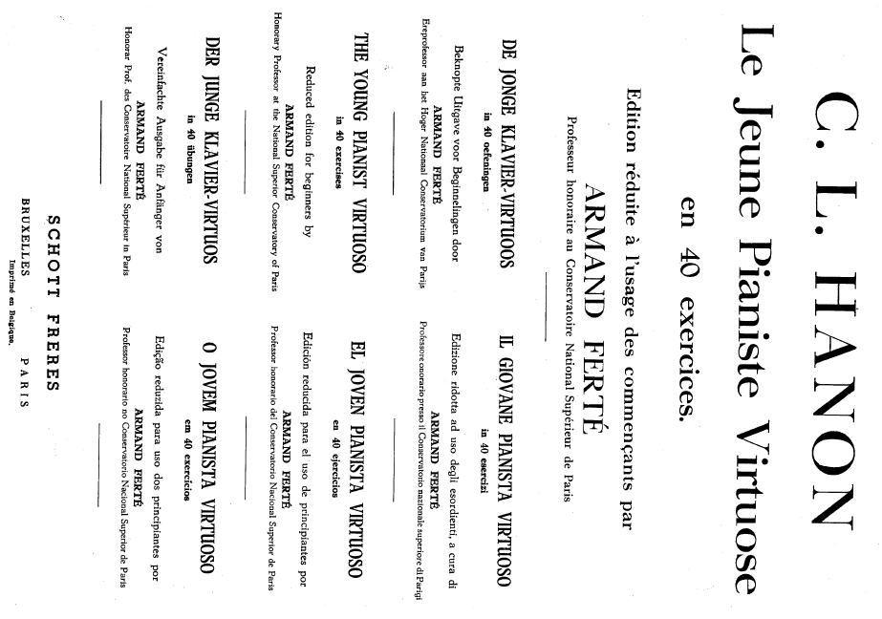
Ausgabevermerk (RDA 2.5)
Unterscheidung, ob Verantwortlichkeitsangabe sich auf den Haupttitel oder auf die Ausgabebezeichnung bezieht, beachten
Aleph | RDA | Element | Erfassung
331 | 2.3.2 | Haupttitel | $a <<Le>> jeune pianiste virtuose
359 | 2.4.2 | Verantwortlichkeitsan-gabe, die sich auf den Haupttitel bezieht | $a C.L. Hanon
403 | 2.5.2 | Ausgabebezeichnung | $a Édition réduite à l’usage des commençants_/_
 | 2.5.4 | Verantwortlichkeitsangabe, die sich auf die Ausgabebe-zeichnung bezieht | par Armand Ferté, professeur honoraire au Conservatoire national supérieur de Paris
Notes:
Zu beachten ist, ob sich eine Verantwortlichkeitsangabe auf den Haupttitel oder auf die Ausgabebezeichnung bezieht.
Anders als die Ausgabebezeichnung ist eine Verantwortlichkeitsangabe, die sich auf die Ausgabe bezieht kein Standardelement und kann optional erfasst werden. Die Erfassung empfiehlt sich jedoch bei Musikdrucken.

Slide 27
Veröffentlichungsangabe (RDA 2.8)
Standardelemente
  Erscheinungsort (RDA 2.8.2, Informationsquelle wie Verlagsname)
  Verlagsname (RDA 2.8.4, Informationsquelle wie Haupttitel)
  Erscheinungsdatum (RDA 2.8.6, ist meist zu ermitteln)
Erscheinungsort
→ Empfehlung alle vorliegenden Erscheinungsorte zu erfassen (RDA 2.8.2 D-A-CH)
Verlagsnamen
→ In der Reihenfolge ihres Erscheinens in der Ressource erfassen
Notes:
Auch bei Musikdrucken besteht die Veröffentlichungsangabe aus den Standardelementen Erscheinungsort, Verlagsname und Erscheinungsdatum (vgl. Schulungsunterlagen Modul 3.02.05).
Erscheinungsorte (RDA 2.8.2) sind in den meisten Musikdrucken genannt. Sie werden in Form und Reihenfolge der entsprechenden Informationsquelle (vorzugsweise die gleiche wie der Verlagsname) übernommen. Es wird empfohlen, alle vorliegenden Erscheinungsorte zu erfassen (RDA 2.8.2 D-A-CH).
Auch Verlagsnamen (RDA 2.8.4) werden in der Reihenfolge ihres Erscheinens in der Vorlage/Ressource erfasst. Sie sind bevorzugt der gleichen Informationsquelle wie der Haupttitel zu entnehmen. Die dortigen Namensformen/Angaben bei Musikdrucken entsprechen nicht immer der Namensform, die neben einem Copyright-Datum zu finden ist.
[Erscheinungsdatum folgt ab Folie 30]

Slide 28
Veröffentlichungsangabe (RDA 2.8)

Slide 29
Veröffentlichungsangabe (RDA 2.8)
Aleph | RDA | Element | Erfassung
419 | 2.8.2 | Erscheinungsort | $a Mainz_;_
 | 2.8.2 | Erscheinungsort | London_;_
 | 2.8.2 | Erscheinungsort | Madrid_;_
 | 2.8.2 | Erscheinungsort | New York_;_
 | 2.8.2 | Erscheinungsort | Paris_;_
 | 2.8.2 | Erscheinungsort | Prag_;_
 | 2.8.2 | Erscheinungsort | Tokyo_;_
 | 2.8.2 | Erscheinungsort | Toronto
 | 2.8.4 | Verlagsname | $b Schott

Slide 30
Veröffentlichungsangabe (RDA 2.8)
Erscheinungsdatum: fehlt oft bei Musikdrucken
→ ist zu ermitteln (RDA 2.8.6.6 D-A-CH):
  aus dem Copyright-Datum
  aus dem Vertriebsjahr
  aus dem Herstellungsjahr
  aus weiteren Informationsquellen innerhalb (z. B. datiertes Vorwort) und außerhalb der Ressource (z. B. Internet)
Notes:
Musikdrucke weisen häufig kein Erscheinungsdatum (RDA 2.8.6) nach. Es ist zu ermitteln (vgl. hierzu Modul 3.02.05). Gemäß RDA 2.8.6.6 D-A-CH gilt für die Ermittlung folgende Reihenfolge:
aus dem Copyright-Datum
aus dem Vertriebsjahr
aus dem Herstellungsjahr
aus weiteren Informationsquellen innerhalb (z. B. datiertes Vorwort) und außerhalb der Ressource (z. B. Internet)
Für die Ermittlung des Erscheinungsdatums aus dem Copyright-Datum ist folgendes zu beachten: Das Copyright bezeichnet im Regelfall das Datum der Erstveröffentlichung eines Werks. Daraus folgt, dass sich das das Copyright-Datum bei Reproduktionen mit eigener Beschreibung (kein unveränderter Nachdruck) nicht auf die vorliegende Ressource bezieht. Gleiches gilt, falls aus Angaben innerhalb der Informationsquelle (Manifestation) eindeutig hervorgeht, dass das Veröffentlichungsdatum vom Copyright abweicht (beispielsweise die Angaben „© 2001“ und „1. Druck 2015“ in einer vorliegenden Ressource). In beiden Fällen darf das Copyright-Datum nicht zur Ermittlung des Erscheinungsdatums herangezogen werden. Es ist als Standardelement bei Musikdrucken trotzdem anzugeben.
(vgl. auch Folie 32)

Slide 31

Veröffentlichungsangabe (RDA 2.8)
Beispiel: Ermittlung Erscheinungsdatum aus Copyright-Datum
Aleph | RDA | Element | Erfassung
419 | 2.8.2 | Erscheinungsort | $a [Rheinfelden]
 | 2.8.4 | Verlagsname | $b Edition Kossak
 | 2.8.6 | Erscheinungsdatum | $c [2010]
425b |  |  | $a 2010
425c |  |  | $a 2010
419d | 2.11 | Copyright-Datum | $c © 2010
Notes:
Wenn man das Copyright-Zeichen systembedingt nicht erfassen kann, sieht RDA 2.11. 1.3 vor: „Wenn das passende Symbol nicht dargestellt werden kann, setzen Sie vor das Datum Copyright oder Phonogramm-Copyright.“
Aleph: Bei mehrteiligen Monografien wird 425b+425c vergeben. B3Kat: Nur 425a.

Slide 32

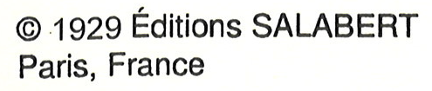
Veröffentlichungsangabe (RDA 2.8)
Beispiel: Ermittlung Erscheinungsdatum aus Herstellungsdatum
Aleph | RDA | Element | Erfassung
419 | 2.8.2 | Erscheinungsort | $a Paris, France
 | 2.8.4 | Verlagsname | $b Salabert Éditions
 | 2.8.4 | Erscheinungsdatum | $c [2008]
425a |  |  | $a 2008
419d | 2.11 | Copyright-Datum | $c © 1929
Notes:
RDA 2.8.2/2.8.4: Der Verlagsname wurde von der primären Informationsquelle (wie Haupttitel) übertragen und nicht von der ersten Notenseite (Erscheinungsort).
Bei Reproduktionen in gleicher physischer Form (vgl. Schulungsunterlagen Modul 5A.05) sind nur diejenigen Elemente der Veröffentlichungsangabe (Erscheinungsort, Verlagsname und Erscheinungsdatum) anzugeben, welche sich auf die vorliegende Manifestation beziehen. Veröffentlichungsangaben der Originalmanifestion oder einer älteren Reproduktion derselben können in einer Anmerkung (RDA 2.17.7) festgehalten werden.
Für die Ermittlung des Erscheinungsdatums aus dem Copyright-Datum ist folgendes zu beachten: Das Copyright bezeichnet im Regelfall das Datum der Erstveröffentlichung eines Werks. Daraus folgt, dass sich das das Copyright-Datum bei Reproduktionen mit eigener Beschreibung (kein unveränderter Nachdruck) nicht auf die vorliegende Ressource bezieht. Gleiches gilt, falls aus Angaben innerhalb der Informationsquelle (Manifestation) eindeutig hervorgeht, dass das Veröffentlichungsdatum vom Copyright abweicht (beispielsweise die Angaben „© 2001“ und „1. Druck 2015“ in einer vorliegenden Ressource). In beiden Fällen darf das Copyright-Datum nicht zur Ermittlung des Erscheinungsdatums herangezogen werden. Es ist als Standardelement bei Musikdrucken (RDA 2.11 D-A-CH) trotzdem anzugeben.
Für die Ermittlung des Erscheinungsdatums von Musikdrucken können auch Informationen außerhalb der Ressource herangezogen werden. Dazu kann neben zu recherchierenden „Lebensdaten“ von an der Manifestation beteiligten Personen, Familien, Körperschaften auch die Verlagsgeschichte (z. B. Änderung des Erscheinungsorts oder Verlagsnamens) gehören. Dies gilt vor allem (aber nicht ausschließlich) bei Notendrucken, die bis zur Mitte des 20. Jahrhunderts erschienen sind. Ein geschätztes Erscheinungsdatum wird zusätzlich zu den eckigen Klammern mit Fragezeichen visualisiert.
Beispiel für „Ermittlungsvorgang“ ausführlich in 6M.03.04_TL (Lelio / Hector Berlioz)

Slide 33
Vertriebsangabe (RDA 2.9)
Kein Standardelement
Verwendung gemäß RDA 2.8 D-A-CH bei Musikdrucken empfohlen
Aleph | RDA | Element | Erfassung
419 | 2.8.2 | Erscheinungsort | $a [Erscheinungsort nicht ermittelbar]
 | 2.8.4 | Verlagsname | $b Edizioni Piano & Forte, M.A.P Editions
 | 2.8.6 | Erscheinungsdatum | $c [2013]
419b | 2.9.2 | Vertriebsort | $a Brescia (Italia)
 | 2.9.4 | Vertriebsname | $b MKT Musikit
425a |  |  | $a 2013
419d | 2.11 | Copyright-Datum | $c © 2013
Notes:
Musikdrucke enthalten häufig Vertriebsangaben, die bei Bedarf erfasst werden können, aber nicht zu den Standardelementen gehören (vgl. Modul 3.02.05, Stand: 22.06.2015).
Die Angabe des Vertriebsorts (RDA 2.9.2) und des Vertriebsnamens (RDA 2.9.4) kann beispielsweise sinnvoll sein, wenn der vorliegende Musikdruck aus kleinerer oder ausländischer Verlagsproduktion stammt. Das Vertriebsjahr (RDA 2.9.6) dient bei fehlendem Copyright-Datum auch zur Ermittlung des Erscheinungsdatums (s.o.).
Falls die Veröffentlichungsangabe (Erscheinungsort, Verlagsname) nicht ermittelbar ist (vgl. Kapitel 2.5 Veröffentlichungsangabe), wird empfohlen, die Vertriebsangabe (Vertriebsort, Vertriebsname) auf jeden Fall zu erfassen (RDA 2.8 D-A-CH).

Slide 34
Copyright-Datum (RDA 2.11)
Standardelement für Musikdrucke
Nur das aktuellste Jahr wird angegeben
Weitere ggf. in einer Anmerkung berücksichtigen
Aleph | RDA | Element | Erfassung
419d | 2.11 | Copyright-Datum | $c © 1949
501 | 2.17.10 | Anmerkung zum Copyright-Datum | $a Früheres Copyright: 1921
Notes:
Das Copyright-Datum ist für Musikdrucke Standardelement. Es ist immer zu erfassen, wenn es im Musikdruck angegeben ist (RDA 2.11 D-A-CH). Liegen mehrere Copyright-Daten vor, wird nur das aktuellste gemäß RDA 2.11 wiedergegeben. Im Bedarfsfall dürfen speziell bei Musikdrucken weitere Copyright-Daten mit freier Formulierung in einer Anmerkung nach RDA 2.17.10 angegeben oder gegebenenfalls als Daten von in Beziehung stehenden Manifestationen (vgl. RDA 27.1) erfasst werden (RDA 2.11.1.3, zweite optionale Ergänzung D-A-CH).
Bei der Erfassung folgt dem © immer ein Leerzeichen und erst dann die Jahreszahl.
Das Copyright-Datum ist häufig die einzige Datumsangabe innerhalb eines Musikdrucks und ist dann bei unveränderten Nachdrucken zur Ermittlung des Erscheinungsjahres heranzuziehen.

Slide 35
Erscheinungsweise (RDA 2.13)
Standardelement
„Einzelne Einheit”
  Einbändige Partituren
  Einbändige Klavierauszüge
  Partituren mit einer oder mehreren fest eingebundenen Stimmen
  Partituren, die aus mehreren losen Blättern in einem Umschlag bestehen
Notes:
Der Terminus „Einzelne Einheit“ wird vergeben, wenn der Musikdruck in einer physischen Einheit vorliegt. Beispiele hierfür sind:
Einbändige Partituren
Einbändige Klavierauszüge
Partituren mit einer oder mehreren fest eingebundenen Stimmen
Partituren, die aus mehreren losen Blättern in einem Umschlag bestehen
Die Erscheinungsweise bezieht sich immer auf die Art der Auslieferung/Bindung durch den Verlag. Änderungen daran (z.B. Umbindungen) können im Bedarfsfall in den Lokaldaten angegeben werden.

Slide 36
Erscheinungsweise (RDA 2.13)
„Mehrteilige Monografie”
  In mehreren Bänden erscheinende Partituren und Klavierauszüge
  Partituren, Klavierauszüge oder Direktionsstimmen, denen eine oder mehrere lose Stimme(n) beiliegen
  Stimmensätze (mit oder ohne Partitur- oder Direktionsstimmen), die lose in einem Umschlag liegen
  Als Set erscheinende identische Partituren (Spielpartituren)
  Medienkombinationen
Für die Fälle b), c) und d) wird eine umfassende Beschreibung empfohlen
Notes:
Der Begriff „Mehrteilige Monografie“ wird vergeben, sobald die zu beschreibende Ressource in mehreren gleichwertigen Teilen (Beispiele s. o. a-e) vorliegt.
Bei der umfassenden Beschreibung einer Ressource, die aus mehreren Teilen besteht, ist gemäß RDA 2.1.2.3 eine Informationsquelle zu wählen, welche die Ressource als Ganzes identifiziert. Analog der MLA BP zu RDA 2.1.2.3 empfiehlt sich im obigen Fall b) die Wahl von Partitur (bzw. Klavierauszug oder Direktionsstimme) als Informationsquelle für die umfassende Beschreibung, falls kein gemeinsamer Einband/Umschlag vorliegt. Besteht die Ressource nur aus Stimmen ohne gemeinsamen Umschlag, sollte diejenige Stimme als Informationsquelle gewählt werden, welche die umfassendsten Angaben zur vorliegenden Manifestation enthält oder diejenige Stimme, die in der Partitur als erstes genannt werden würde.

Slide 37
Identifikator für die Manifestation (RDA 2.15)
Standardelement
Wichtige Identifikatoren für Musikdrucke
  ISMN (RDA 2.15)
  Musik-Bestellnummer (RDA 2.15.2)
  Druckplattennummer (RDA 2.15.3)
Notes:
Der Identifikator für die Manifestation gehört zu den Standardelementen. Es wird mindestens ein Identifikator für die Manifestation erfasst. Internationale Identifikatoren sind vorzuziehen. Bei Musikdrucken neueren Datums ist bevorzugt die ISMN als Identifikator anzugeben (vgl. RDA 2.15). Dies gilt auch, wenn sowohl ISBN als auch ISMN im Musikdruck angegeben sind. Bei älteren Musikdrucken bzw. fehlender internationaler Standardnummer wird die Musik-Bestellnummer (RDA 2.15.2) bzw. die Druckplattennummer (RDA 2.15.3) als Identifikator angegeben. Neben der Angabe des Pflichtidentifikators können fakultativ weitere vorliegende Nummern als Identifikatoren erfasst werden.

Slide 38
Identifikator für die Manifestation (RDA 2.15)
ISMN = Internationale Standard-Musiknummer
Aufbau der ISMN (seit 1.1.2008): 13-stellig
  Präfix (für Deutschland 979-0)
  Ziffernblock für den Verlag
  Ziffernblock für die verlagsinterne Nummer
  Prüfziffer
Vor 2008 war die ISMN 10-stellig. Als Präfix wurde nur „M“ verwendet, weitere Gliederung wie oben beschrieben
Aleph | RDA | Element | Erfassung
541a | 2.15 | ISMN | $a 979-0-004-18372-4
541a | 2.15 | ISMN | $a M-004-17598-9
Notes:
Die internationale Standard-Musiknummer (ISMN) ist seit 1.1.2008 13-stellig. Sie setzt sich zusammen aus:
Präfix (für Deutschland 979-0)
einem Ziffernblock für den Verlag
einem Ziffernblock für die verlagsinterne Nummer
der Prüfziffer
Vor 2008 war die ISMN 10-stellig, die Gliederung entspricht mit Ausnahme des Präfixes der 13-stelligen Zusammensetzung. Als Präfix haben die älteren internationalen Standard-Musiknummern nur ein „M“ (wie Musikdruck oder Musikalie).

Slide 39
Identifikator für die Manifestation (RDA 2.15)
Musik-Bestellnummer
  erscheint in der Regel nicht auf allen Seiten der Noten
  mehrere vorliegende Bestellnummern können alle einzeln aufgeführt werden
Aleph | RDA | Element | Erfassung
551a | 2.15.2 | Musik-Bestellnummer | $a Carus-Verlag 40.536/11
551a | 2.15.2 | Musik-Bestellnummer | $a Carus-Verlag 40.536/12
551a | 2.15.2 | Musik-Bestellnummer | $a Carus-Verlag 40.536/13
Notes:
Die Musik-Bestellnummer wird den Notenausgaben durch den Musikverlag zugewiesen und erscheint normalerweise nicht auf allen Seiten des Musikdrucks.
Liegt eine Ressource mit mehreren Bestellnummern vor, die alle seitens der katalogisierenden Einrichtung nachgewiesen werden sollen (z. B. weil jede beiliegende Instrumentalstimme eine eigene Bestellnummer aufweist), so müssen alle Nummern einzeln angegeben werden. Eine zusammenfassende Angabe der Einzelnummern ist nicht zulässig (RDA 2.15.1.5, Alternative D-A-CH).
Für die Erfassung der Musik-Bestellnummern gilt RDA 2.15.2.3: „Wenn einer Bestellnummer eine Abkürzung, ein Wort oder eine Phrase vorangeht, die/das den Verlag kennzeichnet, berücksichtigen Sie diese Abkürzung, dieses Wort oder diese Phrase als Teil der Nummer.“
Darüber hinaus gehende Angaben wie Band, Vol., No., Nummer etc. entfallen.
[Bsp. hierfür im Skript S. 20]

Slide 40
Identifikator für die Manifestation (RDA 2.15)
Druckplattennummer für Noten
  in der Regel am Fuß jeder Notenseite
  Unterscheidung in „echte“ und „unechte“ Druckplattennummer
  auf die „echte “ Plattennummer wird in einer Anmerkung hingewiesen (RDA 2.15.3.3 D-A-CH)
Aleph | RDA | Element | Erfassung
551b | 2.15.3 | Druckplattennummer für Noten | $a F.E.C.L. 1862
501 | 2.17 | Anmerkung zur Manifestation | $a Plattendruck
RDA | Element | Erfassung
2.15.3 | Druckplattennummer | F.E.C.L. 1862
2.17 | Anmerkung zur Manifestation | Plattendruck
Notes:
Im Gegensatz zur Bestellnummer ist die Druckplattennummer für Noten in der Regel am Fußende jeder Notenseite zu sehen. Auch die Druckplattennummer für Noten wird vorlagegemäß erfasst. Bei alten Notendrucken ist zudem die Unterscheidung zwischen echten und unechten Druckplattennummern zu beachten.
Echte Druckplattennummern finden sich in Musikdrucken, die ungefähr in den Jahren 1700 bis 1900 hergestellt worden sind. Charakteristisch sind unter anderem die sichtbaren Abdrücke der Druckplatten (Näheres hierzu in RDA 2.15.3.3 D-A-CH).
Beim Vorliegen echter Druckplattennummern ist „Plattendruck" in einer Anmerkung anzugeben, bei unechten wird die Anmerkung zum Druckverfahren weggelassen.
Wichtige Anmerkung:
Die im Oktoberrelease 2016 geänderte Feldbenennung RDA 2.15.3 „Druckplattennummer für Noten“ konnte noch nicht in der Beispielsammlung von Modul 6M.03 umgesetzt werden. In den Lösungen steht konsequent RDA 2.15.3 „Druckplattennummer“.

Slide 41
Identifikator für die Manifestation (RDA 2.15)
Musik-Bestellnummer oder Zählung innerhalb einer monografischen Reihe?
→ Reihe liegt nur dann vor, wenn sich die zur Zählung gehörende sachliche Benennung nur auf einen Teil des Verlagsprogramms bezieht.
Monografische Reihen
Bärenreiter-Taschenpartituren
Breitkopf & Härtels Orchesterbibliothek
Hortus musicus
Musik-Bestellnummern
Edition Peters
Bärenreiter-Ausgabe
Collection Litolff
Notes:
Bei Notendrucken besteht die Gefahr, die Musik-Bestellnummer mit der Zählung einer Reihe zu verwechseln. Eine Reihe liegt nur dann vor, wenn sich die zur Nummerierung gehörende sachliche Benennung nur auf einen Teil des Verlagsprogramms bezieht (z. B. „Bärenreiter-Taschenpartituren”, „Breitkopf & Härtels Orchesterbibliothek”, „Hortus musicus”,). Dagegen sind Benennungen wie beispielsweise „Edition Peters”, „Bärenreiter-Ausgabe”, „Collection Litolff”, die sich auf die gesamte Verlagsproduktion beziehen, Hinweise auf das Vorliegen einer Musik-Bestellnummer (vgl. RDA 2.15.2 D-A-CH).
Für die Erfassung von Reihenzählungen gelten die Grundregeln (RDA 2.12), d.h. bei Zählungen werden die vorausgehenden Nummernbezeichnungen etc. angegeben.
[Bsp. hierfür im Skript S. 20]

Slide 42
Medien-und Datenträgertyp (RDA 3.2, 3.3)
Standardelemente
Grundregeln für die Vergabe von Medien- und Datenträgertyp (→ Modul 2.04)
Medientyp
  ohne Hilfsmittel zu benutzen
Datenträgertyp
  Band
  Blatt

Slide 43
Medien-und Datenträgertyp (RDA 3.2, 3.3)
Definition nach RDA 3.3.1.3 D-A-CH:
Datenträgertyp „Blatt”:
  Einzelblatt oder mehrere Blätter, die weder „zusammengehalten“ noch zusammengebunden sind, um eine einzelne Einheit zu bilden
  Einzelblatt/Blätter kann/können auch doppelseitig bedruckt oder gefaltet vorliegen
Datenträgertyp „Band”:
  Blätter, die so „zusammengehalten“ sind, dass bestimmte Reihenfolge vorgegeben wird
  Reihenfolge mehrerer Blätter auch durch vorhandene Paginierung
Notes:
Mit dem August-Release des Toolkits 2016 gilt hierfür eine neue Erläuterung, die der Entscheidung „Blatt oder Band“ dient:
(Zitat aus RDA 3.3.1.3 D-A-CH – ohne Sonderregelung für „Alte Drucke“):
„Verwenden Sie den Terminus "Blatt", wenn ein oder mehrere Blätter weder zusammengebunden sind noch "zusammengehalten" werden, um eine einzelne Einheit zu bilden.
Beispiele sind: lose Blätter in einer Mappe / (gefaltetes) Einzelblatt / Sammlung aus mehreren Bildern / Leporello / gefalteter Ortsplan / Landeskarte in 2 physischen Blättern
Verwenden Sie den Terminus "Band", wenn Blätter so "zusammengehalten" sind, dass eine bestimmte Reihenfolge vorgegeben wird.
Beispiele sind: Blätter in einem Ordner / Kartenatlas aus Einzelblättern / Loseblattsammlung / auf eine vorgegebene Art (vgl. Paginierung) ineinandergelegte gefaltete Blätter.“
„Musikbeispiele“ auf der folgenden Folie

Slide 44
Medien-und Datenträgertyp (RDA 3.2, 3.3)
Zwei Beispiele für Datenträgertyp bei Musikdrucken:
Vorlage: Partitur mit Einlagestimme
(Partitur besteht aus mehreren gehefteten Blättern, Einlagestimme ist ein doppelseitig bedrucktes Blatt)
Vorlage: Partitur aus losen Blättern in Mappe
(Blätter sind paginiert und ein- oder beidseitig bedruckt)
Aleph | RDA | Element | Erfassung
062 | 3.3 | Datenträgertyp | $b nc (Band)
062 | 3.3 | Datenträgertyp | $b nb (Blatt)
Aleph | RDA | Element | Erfassung
062 | 3.3 | Datenträgertyp | $b nc (Band)
Notes:
Beispiele sind ausführlicher zitiert im Skript auf S. 21

Slide 45
Medien-und Datenträgertyp (RDA 3.2, 3.3)
Medientyp
  Computermedien
Datenträgertyp
  Computerdisk
  Online-Ressource
Medientyp
  Mikroform
Datenträgertyp
  Mikrofiche
  Mikrofilmrolle
Notes:
Auch beim Medientyp „Computermedien“ muss der Datenträgertyp der vorliegenden Ressource, beispielsweise „Computerdisk“ oder „Online-Ressource“, entsprechen. Gleiches gilt für den Medientyp „Mikroformen“. Hier kann z. B. „Mikrofiche“ oder „Mikrofilmrolle“ als Datenträgertyp vorkommen.

Slide 46
Umfang von Noten (RDA 3.4.3)
Standardelement
Der Umfang von gedruckten Noten setzt sich zusammen aus:
  der Anzahl der vorliegenden Einheiten
  einem passenden Terminus aus der „Vokabularliste musikalische Ausgabeform, RDA 7.20.1.3“ (AH-009)
  der Anzahl der Bände und/oder Seiten, Blätter oder Spalten nach RDA 3.4.5.2 + RDA 3.4.5.2 D-A-CH in runden Klammern
Aleph | RDA | Element | Erfassung
433 | 3.4.3 | Umfang von Noten | $a 1 Partitur (43 Seiten)
Notes:
Der Umfang von Noten ist Standardelement, wenn der Gesamtumfang des Musikdrucks bekannt ist oder vollständig vorliegt. Die Erfassung erfolgt für alle gedruckten oder handgeschriebenen Ressourcen mit Noten nach den Bestimmungen unter RDA 3.4.3.2.
Bei Noten in anderen Medientypen (z.B. Mikroformen) gelten die Grundregeln von RDA 3.4.1. D.h. es wird zunächst der Umfang des vorliegenden Datenträgers angegeben, dann folgen die musikspezifischen Angaben.
Beispiel: 3 Mikrofiches (1 Partitur)
Weitere Grundregeln, die beachtet werden müssen, sofern sie auf die vorliegende Ressource zutreffen, sind RDA 3.4.1.6 (Einheiten oder Sets von Einheiten mit identischem Inhalt), RDA 3.4.1.10 (unvollständige Ressourcen), RDA 3.4.1.11 (umfassende Beschreibung einer Sammlung), sowie RDA 3.4.1.12 (analytische Beschreibung eines Teils).

Slide 47
Umfang von Noten (RDA 3.4.3)
Angabe der Anzahl der Blätter oder Seiten
Bei fehlender Seitenzählung, werden die Blätter/Seiten gezählt
Achtung: Die Umfangsangabe „Blatt/Blätter“ ist unabhängig vom Datenträgertyp „Blatt“!
Aleph | RDA | Element | Erfassung
062 | 3.3 | Datenträgertyp | $b nc (Band)
433 | 3.4.3 | Umfang von Noten (Hauptkomponente) | $a 1 Partitur (10 gefaltete ungezählte Blätter)
437 | 3.4 | Umfang (Begleitmaterial) | $a 1 Spielanleitung
501 | 3.21.2 | Anmerkung zum Umfang der Manifestation | $a Spielanleitung (mit Titelblatt) besteht aus 3 Seiten, die in Umschlag geheftet sind
Notes:
Bei der Umfangsangabe ist es wichtig, die Anzahl der Seiten und Blätter anzugeben, ggf. muss der Katalogisierende selbst zählen. Falls die Paginierung im vorliegenden Musikdruck fehlt und ermittelt werden muss, wird zwischen der Anzahl der Bände und/oder Seiten „ungezählte" in der Umfangsangabe ergänzt (RDA 3.4.5.3). Die Bezeichnung von Beilagen darf mit freiem Vokabular erfolgen. Weitere Informationen können bei Bedarf in einer Anmerkung gemäß RDA 3.21.2 D-A-CH nachgewiesen werden.
Beispiel (fingiert): Partitur (10 lose, gefaltete, ungezählte Blätter) mit 1 Seite Titelblatt und 2 Seiten Anmerkungen zur Aufführung (eingeheftet) in einem Umschlag
Die Angabe von Blatt/Blättern in der Umfangsangabe von Noten ist unabhängig vom Datenträgertyp RDA 3.3 zu sehen und richtet sich nach RDA 3.4.5. Im obigen fingierten Beispiel wäre für die Partitur aus losen Blättern der Datenträgertyp „Band“ zu vergeben.

Slide 48
Umfang von Noten (RDA 3.4.3)
Bei Set von Spielpartituren, zwei Möglichkeiten
(zusätzliche Anwendung RDA 3.4.5.18 bzw. 3.4.1.9):
Zwei (nicht) identische Spielpartituren (RDA 3.4.5.18):
Zwei nicht identische Partituren (RDA 3.4.5.18 D-A-CH):
Zwei identische Partituren (RDA 3.4.1.9):
Aleph | RDA | Element | Erfassung
433 | 3.4.3 (3.4.5.18) | Umfang von Noten (Einzeln paginierte Bände) | $a 2 Partituren
Aleph | RDA | Element | Erfassung
433 | 3.4.3 (3.4.5.18 D-A-CH) | Umfang von Noten (optionale Ergänzung) | $a 2 Partituren (IX, 15; 15 Seiten)
Aleph | RDA | Element | Erfassung
433 | 3.4.3 (3.4.1.9 & 3.4.5.18 D-A-CH) | Umfang von Noten (Untereinheiten in Ressourcen, die aus mehreren Einheiten bestehen & optionale Ergänzung) | $a 2 Partituren (je 21 Seiten)
Notes:
Für die Umfangsangabe von im Set erscheinenden „Spielpartituren“ sind bei der empfohlenen umfassenden Beschreibung (vgl. Folie 36) die Grundregeln für die Umfangsangabe gemäß
RDA 3.4.5.18 (Einzeln paginierte Bände), RDA 3.4.5.18 D-A-CH (Verwendung der Alternative nach eigenem Ermessen) sowie
RDA 3.4.1.9 (Untereinheiten in Ressourcen, die aus mehreren Einheiten bestehen) heranzuziehen.
Beispiel für nicht identische Partituren mit unterschiedlicher Paginierung
Ausgewählte Informationen von der Titelseite [*zeigt jeweils neue Zeile an]:
Ernst Christian Hesse * (1676-1762) * Zwei Duos mit Viola da Gamba * G249 Partitur mit Vorwort • G249A Partitur
Beispiel für identische Partituren
Ausgewählte Angaben von Titelseite / Einbandrückseite [*zeigt jeweils neue Zeile an]:
Judith Weir * Night * for violin and cello / Two per order * Order No. CH84260
(Beispiele aus Musikdruckskript S. 23/24)

Slide 49
Umfang von Noten (RDA 3.4.3)
Ausnahme: Stimmensatz
  nur die Anzahl der Stimmen insgesamt wird angegeben
Aleph | RDA | Element | Erfassung
433 | 3.4.3 | Umfang von Noten | $a 1 Partitur (44 Seiten),_2 Stimmen
Aleph | RDA | Element | Erfassung
433 | 3.4.3 | Umfang von Noten | $a 9 Stimmen
Notes:
Bei Musikdrucken, die einen Stimmensatz enthalten, wird für den Notenumfang nur die Anzahl der Stimmen insgesamt angegeben. Die Paginierungen der Stimmen entfallen.

Slide 50
Umfang von Noten (RDA 3.4.3)
Ausnahme: Partitur und Stimme(n) in einer einzigen physischen Einheit
  eine gemeinsame Umfangsangabe
  enthaltene Einheiten werden mit „und“ verbunden
  Gesamtanzahl der Seiten etc. in runden Klammern
Aleph | RDA | Element | Erfassung
433 | 3.4.3 | Umfang von Noten | $a 1 Partitur und 3 Stimmen (19 Seiten)
Notes:
Beispiel Folie 48 fingiert: Partitur mit 3 Stimmen, die auf den Seiten 11-19 abgedruckt sind
Bei Musikdrucken, die in einer einzigen physischen Einheit eine Partitur und eine oder mehrere Stimmen enthalten (d. h. die Stimme(n) ist/sind fest mit eingebunden), erfolgt nur eine gemeinsame Umfangsangabe. Die enthaltenen Einheiten werden mit „und“ verbunden, gefolgt von der Gesamtanzahl der Seiten, Blätter oder Spalten in runden Klammern.

Slide 51
Werk und Expression
Modul 6M.03

Slide 52
Inhaltstyp (RDA 6.9)
Standardelement
Musikdrucke erhalten den Inhaltstyp
  Noten
  oder
  taktile Noten
Instrumental- und Vokalmusikschulen
  Wichtigkeit des Textanteils von Fall zu Fall zu überprüfen
  bei wichtigem Anteil: zusätzlich Inhaltstyp „Text“ vergeben
Aleph | RDA | Element | Erfassung
060 | 6.9 | Inhaltstyp | $b ntm (Noten)
Notes:
Inhaltstyp „Noten“ gilt sowohl für Vokalmusik als auch für Instrumentalmusik.
Besteht die zu beschreibende Ressource aus mehreren Inhaltstypen, ist verpflichtend (Standardelement) nur der Inhaltstyp, der sich auf den umfangreichsten Teil der Ressource zutrifft („Noten“), anzugeben. Stehen die vorliegenden Inhaltstypen („Noten“ und „Text“) gleichberechtigt nebeneinander oder es kann keine Hauptkomponente bestimmt werden, sollten gemäß RDA 6.9.1.3 Alternative, Fall b) alle zutreffenden Inhaltstypen angegeben werden.
Einige Beispiele aus der Vokalmusik:
Klavierauszug einer Oper, eines Oratoriums, eines Musicals
Inhaltstyp: Noten
Einzelausgabe „Klavierlied“ mit separat vorangestelltem Text
Inhaltstyp: Noten
Opernpartitur mit vollständigem, separat abgedrucktem Libretto
Inhaltstyp: Noten / fakultativ zusätzlich: Text
Auch bei Instrumental- oder Vokalmusikschulen können die textlichen Erläuterungen gemessen an den abgedruckten Noten einen wichtigen Anteil haben. Diese Unterrichtswerke können ebenfalls zusätzlich den Inhaltstyp „Text“ erhalten. Wie wichtig der textliche Anteil ist, muss von Fall zu Fall entschieden werden.

Slide 53
Sprache der Expression (RDA 6.11)
Standardelement
Instrumentalmusik
  keine sprachliche Expression
  Kodierung: zxx
Vokalmusik
  möglichst alle vorliegenden Sprachen berücksichtigen
Instrumental- oder Vokalmusikschulen
  nur der vorhandene Textanteil wird kodiert
Notes:
Die Erfassung der Sprache der Expression erfolgt als separates Element unter Verwendung der Kodierungen nach ISO 639-2/B. Dies wird durch RDA 6.11.1.3 D-A-CH festgelegt. Mit dem Toolkit-Release vom Februar 2016 wurde hier auch festgelegt, dass für die Entscheidung, ob sprachgebundenes Material vorliegt, nur Informationsquellen mit Titelangaben nicht heranzuziehen sind. Daraus ergeben sich (ungewünschte) Konsequenzen für instrumentale Musik, die per se keinen sprachlichen Inhalt hat und deshalb den Sprachcode „zxx” (No linguistic content / Kein linguistischer Inhalt) bekommen müsste.
Nach dieser Erläuterung (Stand 02/2016) müssen für die Sprache der Expression von Instrumentalmusik auch im Musikdruck enthaltene ergänzende Texte (z.B. Vorwörter, Nachwörter, Kurzbiografien, Revisionsberichte) beachtet werden. Verpflichtend ist nur die Angabe der ersten Sprache. Es wird dringend empfohlen, den vorliegenden Sachverhalt in einer Anmerkung nach RDA 7.12 verbal zu beschreiben.
(Beispiel mit Tabelle dafür im Skript, Version 24.10.2016, auf S. 26)
Wichtige Anmerkung:
Diese Neuregelung vom Februar 2016 ist noch nicht in der Beispielsammlung von Modul 6M.03 umgesetzt. Dort haben alle Instrumentalwerke noch den Sprachcode „zxx“, bei Instrumentalschulen zusätzlich zu den Sprachkodierungen für den Textanteil.
Es ist geplant für die Musik-Ressourcen eine weitere ERL einzubringen, nach der die in den Beispiellösungen konsequent beibehaltene bisherige Praxis weiterhin Gültigkeit besitzt. Bis zur endgültigen Entscheidung (Zustimmung oder Ablehnung durch die AG RDA) sind die Beispiellösungen an diesem Punkt abweichend von der aktuellen deutschsprachigen Toolkit-Version (Oktober 2016).

Slide 54
Sprache des Inhalts (RDA 7.12)
Empfohlene Erfassung für Vokalmusik mit mehrsprachiger Textunterlegung
Empfohlene Erfassung für „sprachgebundene“ Instrumentalmusik (mit begleitenden Texten)
Formulierung der Anmerkung kann frei gewählt werden
Aleph | RDA | Element | Erfassung
516a | 7.12 | Sprache des Inhalts | $a Liedtext englisch und französisch
Aleph | RDA | Element | Erfassung
037b | 6.11 | Sprache der Expression | $a ger
 | 6.11 | Sprache der Expression | $a eng
516a | 7.12 | Sprache des Inhalts | $a Vorwort und Anmerkungen in Deutsch und Englisch
Notes:
Die Sprache des Inhalts (RDA 7.12) ist kein Standardelement. Bei Musikdrucken mit Vokalmusik wird jedoch empfohlen, diese anzugeben, falls die Textunterlegung des manifestierten Werks mehrsprachig vorliegt. Die Angabe erfolgt in Sprache und Schrift der Agentur (d. h. in Deutsch). Die Formulierung kann frei gewählt werden.
Nach der neuen ERL zu RDA 6.11 (Sprache der Expression) müssen für die Sprache der Expression von Instrumentalmusik auch im Musikdruck enthaltene ergänzende Texte (z.B. Vorwörter, Nachwörter, Kurzbiografien, Revisionsberichte) beachtet werden. Verpflichtend ist nur die Angabe der ersten Sprache.
Es wird dringend empfohlen, den vorliegenden Sachverhalt in einer Anmerkung nach RDA 7.12 verbal zu beschreiben.
Bei nicht lateinischer Schrift der vorliegenden Sprache(n) ist die Schrift immer als Standardelement anzugeben (vgl. RDA 7.13.2 D-A-CH).

Slide 55
Form der Musiknotation (RDA 7.13.3)
Kein Standardelement
Musiknotation: feste Begriffsliste
  Grafische Notation
  Liniennotation
  Mensuralnotation
  Neumennotation
  Solmisation
  Tabulatur
  Tonic-Sol-Fa
  Tonnamen
  Ziffernnotation
Vergabe wird empfohlen, sofern keine „Liniennotation“ vorliegt
Notes:
Die Form der Musiknotation gehört nicht zu den Standardelementen. Sie wird definiert als „ein Satz von Zeichen und/oder Symbolen, der verwendet wird, um den musikalischen Inhalt einer Ressource auszudrücken“ (RDA Glossar).
Die Erfassung der vorliegenden Form(en) der Musiknotation erfolgt durch die Verwendung des zutreffenden bzw. der zutreffenden Termini, die unter RDA 7.13.3.3 aufgeführt sind.
Bei Unsicherheiten zur korrekten Verwendung der Termini sind das RDA Glossar oder auch einschlägige musikspezifische Nachschlagewerke heranzuziehen. Es wird empfohlen, die Form der Musiknotation immer anzugeben, falls die zu erschließende Manifestation nicht in der modernen westlichen Notenschrift gedruckt worden ist, gemeint sind damit Noten- und Pausenzeichen auf parallelen Linien im Terzabstand in g-, f- oder c-Schlüsselung. Das heißt, der in RDA vorhandene Terminus „Liniennotation” wird im Regelfall der Katalogisierung von Musiknoten nicht vergeben. Die Nutzung dieses Terminus wird empfohlen, falls weitere Musiknotationen, Symbole oder Zeichen, die musikalische Inhalte ausdrücken, vorkommen. Alle anderen Termini sollten bei Vorliegen im Musikdruck immer angegeben werden.

Slide 56
Form der Musiknotation (RDA 7.13.3)
Falls mehrere Termini zutreffen
→ der spezifischere Begriff wird verwendet
Details bei Bedarf (RDA 7.13.3.4)
Aleph | RDA | Element | Erfassung
516d | 7.13.3 | Form der Musiknotation | $a Tabulatur
516d | 7.13.3.4 | Details zur Form der Musiknotation | $a In französischer Lautentabulatur
Aleph | RDA | Element | Erfassung
516d | 7.13.3 | Form der Musiknotation | $a Liniennotation
516d | 7.13.3.4 | Details zur Form der Musiknotation | $a Mit Akkordsymbolen
Notes:
Falls mehrere Termini zur Bestimmung der Notationsformen auf die Ressource zutreffen, ist der spezifischere Begriff (z. B. Tonic-Sol-Fa statt Solmisation) zu wählen. Details zur Notation (RDA 7.13.3.4) können bei Bedarf im Freitext angegeben werden.
Der Terminus „Liniennotation“ wird angegeben, wenn weitere Musiknotationen, Symbole oder Zeichen, die musikalische Inhalte ausdrücken, vorkommen.
Ausnahmen:
Musikdrucke mit taktiler Notation sind gemäß RDA 7.13.4.3 (z. B. Braille-Musikschrift) zu erfassen.
Für Ressourcen mit digital kodierter Musiknotation sind die Grundregeln gemäß RDA 3.19.1 zu beachten.

Slide 57
Musikalische Ausgabeform (RDA 7.20)
Standardelement (RDA 7.20 D-A-CH)
Vokabularliste musikalische Ausgabeform, RDA 6.20.1.3 D-A-CH (AH-009):
  Chorbuch
  Chorpartitur
  Klavierauszug
  Klavierbearbeitung
  Klavier-Direktionsstimme
  Particell
  Partitur
  Stimme
  Studienpartitur
  Table Book
  Violin-Direktionsstimme
  Aufführungsmaterial
Notes:
Die auf dieser Notizseite nicht genannten Begriffe werden auf eigenen Folien erläutert.
Chorbuch wird verwendet für „ein großes Musikbuch, das gemacht wurde, um auf einem Ständer vor dem Chor platziert zu werden. Jede Stimme ist separat notiert, normalerweise in der Zusammenstellung, die die Sopran- und Tenorstimmen auf der Rückseite eines Blattes und die Alt- und Bass-Stimmen auf der Vorderseite des nächsten Blattes präsentiert, wenn das Buch geöffnet ist.” (Zitat RDA Glossar).
Hierunter sind nur die historischen Chorbücher zu zählen. Verlagsausgaben von Zusammenstellungen mit übergeordnetem Titel unter Verwendung der Bezeichnung „Chormusik“ (wie bspw. Freiburger Chorbuch, Chorbuch Romantik, Chorbuch zum Gotteslob) erhalten niemals die musikalische Ausgabeform „Chorbuch”. Im Regelfall werden diese Zusammenstellungen mit Musik für Chöre den Terminus Partitur erhalten.
Klavier-Direktionsstimme/Violin-Direktionsstimme wird verwendet für „eine Aufführungsstimme für einen Ausführenden am Klavier/für einen Violinenspieler in einem Ensemble mit Einsätzen für die anderen Instrumente, die den Ausführenden dieser Stimme ebenfalls in die Lage versetzen zu dirigieren/dem Musiker ermöglichen auch zu dirigieren.” (kombiniertes Zitat RDA Glossar)
Particell wird verwendet für „eine Partitur, in der die Anzahl der Notensysteme auf zwei oder wenige reduziert ist, und die im Allgemeinen nach instrumentalen Passagen oder Vokalstimmen und oft mit Einsätzen für einzelne Stimmen geordnet ist.” (Zitat RDA Glossar)
Table Book wird verwendet für „ein Musikbuch, das dazu gedacht ist, auf einem Tisch platziert und so gelegt zu werden, dass die Ausführenden ihre Stimmen lesen können, während sie am oder um den Tisch sitzen oder stehen. Jede Stimme ist getrennt notiert, normalerweise in einer Anordnung, die wenn das Buch geöffnet ist, verschiedene Stimmen in seitenverkehrten und senkrechten Positionen präsentiert.” (Zitat RDA Glossar)

Slide 58
Musikalische Ausgabeform (RDA 7.20)
Mehrfachnennungen sind möglich
Es wird der spezifischste Begriff verwendet
Weitere Begriffe dürfen nicht gebildet werden
Aleph | RDA | Element | Erfassung
064c | 7.20 | Musikalische Ausgabeform | $a Partitur $9 GND-ID
064c | 7.20 | Musikalische Ausgabeform | $a Klavierauszug $9 GND-ID
Aleph | RDA | Element | Erfassung
064c | 7.20 | Musikalische Ausgabeform | $a Studienpartitur $9 GND-ID
Notes:
Diese Termini werden nach RDA-Definition für die Angabe der musikalischen Ausgabeform im Singular verwendet.
Fiktives Beispiel für Mehrfachnennung: Partitur für Chor a cappella mit unterlegtem Klavierauszug für Probenzwecke in einem Band
Der im Toolkit in RDA 7.20 aufgeführte Terminus „Gesangspartitur” wird im deutschen Sprachraum nicht gebraucht, stattdessen wird der Terminus „Klavierauszug” verwendet.
Die vorliegenden Termini gelten immer als geeignet und spezifisch genug. Darüber hinaus dürfen keine weiteren Begriffe gebildet werden. Es ist stets die zutreffende spezifischere Form zu wählen, beispielsweise Studienpartitur, nicht Partitur (RDA 7.20.1.3 D-A-CH).

Slide 59
Musikalische Ausgabeform (RDA 7.20)
Aufführungsmaterial:
  Gesamtheit des Notenmaterials in verschiedenen Ausgabeformen
  kann umfassen:
    Partitur
    Instrumentalstimmen
    Chorpartituren oder Chorstimmen
    Klavierauszüge
    Regieauszüge
  kann unvollständig sein
  kann mit Stimmen in verschiedenen Staffelungen vorliegen
→ Selbstlerneinheit Modul 6M.05.01
Notes:
Folie 59 nur zur Verwendung bei entsprechendem Schulungsbedarf
Aufführungsmaterial wird verwendet für eine vorliegende „[...] Gesamtheit des Notenmaterials in verschiedenen Ausgabeformen, das für die Aufführung eines Chor-, Orchester- oder Bühnenwerkes benötigt wird. Es kann eine Partitur, Instrumentalstimmen, Chorpartituren oder Chorstimmen und auch Klavierauszüge oder Regieauszüge umfassen. Bei Aufführungsmaterial kann die Ressource unvollständig oder Stimmen in verschiedenen Staffelungen vorliegen.”

Slide 60
Musikalische Ausgabeform (RDA 7.20)
Chorpartitur
  zeigt nur die Chorstimmen (evtl. mit Solostellen) in Partituranordnung, Instrumentalbegleitung fehlt
Aber:
Bei Partituren von Chorwerken a cappella
→ verwende „Partitur“
Enthält der Musikdruck auch die solistisch besetzten Vokalstimmen und wurde die Instrumentalbegleitung auf ein Tasteninstrument reduziert
→ verwende „Klavierauszug“
Notes:
Chorpartitur wird verwendet, falls der vorliegende Musikdruck „[...] eine Musiknotation eines Werks für Chor (mit oder ohne Solostimmen) und Instrumentalbegleitung, die nur die Chorstimmen (ggf. mit Solostellen) zeigt, zumindest in den Teilen des Werks, in denen der Chor singt, wobei die instrumentale Begleitung weggelassen ist.” (Zitat RDA 7.20.1.3 D-A-CH).
A-cappella-Chorwerke gelten gemäß dieser Definition immer als Partituren, nicht als Chorpartituren. Enthält ein Musikdruck neben den Chorstimmen auch die solistisch besetzten Vokalstimmen und/oder die Instrumentalbegleitung, so wird die auf die Vorlage zutreffende musikalische Ausgabeform („Partitur”, „Klavierauszug” etc.) erfasst.

Slide 61
Musikalische Ausgabeform (RDA 7.20)
Klavierauszug:
  enthält alle Gesangsstimmen eines Vokalwerks
  bzw.
  alle Solostimmen eines Instrumentalwerks
  und
  Instrumentalbegleitung, die für Tasteninstrumente arrangiert ist.
„Orgelauszug“ → verwende „Klavierauszug“
Notes:
Klavierauszug wird verwendet, falls der vorliegende Musikdruck „[...] eine Musiknotation [enthält], die alle Gesangsstimmen eines Vokalwerks bzw. alle Solostimmen eines Instrumentalwerks aufführt, mit der instrumentalen Begleitung, die für Tasteninstrument(e) arrangiert ist. Die Bezeichnung Klavierauszug wird auch für Orgelauszüge verwendet.” (Zitat RDA 7.20.1.3 D-A-CH)
Liegen von einem Vokalwerk ausschließlich instrumentale Teile (z. B. Ouvertüren, Vorspiele, Zwischenaktmusiken) im Klaviersatz vor, so ist „Klavierbearbeitung” und nicht „Klavierauszug” als musikalische Ausgabeform zu erfassen.
Für Klavierversionen von Instrumentalwerken ohne Solostimmen und für Vokalwerke, bei denen die Gesangsstimmen in den Klaviersatz integriert sind, siehe „Klavierbearbeitung”.

Slide 62
Musikalische Ausgabeform (RDA 7.20)
Klavierbearbeitung:
  Reduktion eines Instrumentalwerks oder eines Vokalwerks mit Instrumenten auf eine Klavierversion
  Text des Vokalwerks kann dazu gehören
„Klavierbearbeitung“ wird verwendet bei Arr. für Klavier oder Tasteninstrument(e) von:
  Instrumentalwerken ohne Solostimmen
  Instrumentalwerken mit Solostimmen, bei denen die Solostimmen in den Klaviersatz integriert sind
  Bühnenwerken mit Gesang, bei denen die Vokalstimmen in den Klaviersatz integriert sind
  Bühnenwerken ohne Gesang
Notes:
Klavierbearbeitung wird verwendet, falls der vorliegende Musikdruck „eine Reduktion eines instrumentalen Werks oder eines Vokalwerks mit Instrumenten auf eine Klavierversion [ist]. Dazu kann auch der Text eines Vokalwerks gehören.” (Zitat RDA Glossar).
Der Terminus „Klavierbearbeitung“ gilt für Reduktionen von Instrumentalmusik auf Tasteninstrument(e). Darunter fallen beispielsweise Auszüge für Klavier zu 2 oder 4 Händen, Arrangements für zwei Klaviere oder Orgelauszüge.
Als Klavierversion gelten auch Reduktionen für andere Tasteninstrumente (z. B. Cembalo) oder Orgel, sowie Versionen für mehrere Spieler oder mehrere Tasteninstrumente. Der Text eines Vokalwerks kann in den Noten enthalten sein, die Singstimmen sind aber Teil des Klaviersatzes.
„Klavierbearbeitung” wird demnach verwendet:
bei Arrangements für Klavier oder Tasteninstrument von größer oder kleiner besetzten Instrumentalwerken ohne Solostimmen (z. B. Streichquartette, Sinfonien)
bei Arrangements für Klavier oder Tasteninstrument von Instrumentalwerken mit Solostimmen, bei denen die Solostimmen in den Klaviersatz integriert sind
bei Arrangements für Klavier oder Tasteninstrument von Bühnenwerken mit Gesang oder Vokalmusik (auch mit Textabdruck), bei denen die vokalen Stimmen in den Klaviersatz integriert sind
bei Arrangements für Klavier oder Tasteninstrument von Bühnenwerken ohne Gesang (z. B. Schauspielmusiken)

Slide 63
Musikalische Ausgabeform (RDA 7.20)
Partitur/Studienpartitur:
  enthält alle Stimmen
  (für Ensemble oder solistische Besetzung)
„Partitur“ wird verwendet für alle Stimmen wiedergebende Notenausgaben von z. B.:
  Vokalwerken (a cappella/mit instrumentaler Begleitung)
  Kammermusikwerken (mit und ohne Solostimmen)
  Orchesterwerken (mit und ohne Solostimmen)
  Solowerken (vokal oder instrumental)
  Liedausgaben mit/ohne Klavierbegleitung
Notes:
Partitur wird verwendet für „grafische, zeichen- oder wort-basierte Musiknotation, die die Töne für alle Stimmen eines Ensembles oder eines Werks für Solisten oder elektronische Medien repräsentiert.” (Zitat RDA Glossar)
Der Terminus „Partitur” als musikalische Ausgabeform ist immer zutreffend, alle zur Aufführung notwendigen Stimmen vollständig darin wiedergegeben sind. Dies gilt auch bei solistischer Besetzung. „Partitur” wird verwendet für alle Stimmen wiedergebende Notenausgaben von z. B.:
Vokalwerken (a cappella oder mit instrumentaler Begleitung)
Kammermusikwerken (mit und ohne Solostimmen)
Orchesterwerken (mit und ohne Solostimmen)
Solowerken (vokal oder instrumental)
Liedausgaben mit/ohne Klavierbegleitung (Sololieder, Volkslieder, Leadsheets, Songbooks)
Studienpartitur wird verwendet für „eine Partitur, die als eine musikalische Abbildung in reduzierter Größe erscheint und die nicht in erster Linie für den Gebrauch in der Aufführung vorgesehen ist und normalerweise eine beschreibende Phrase aufweist wie “Studienpartitur”, “Miniature score”, “Taschenpartitur”, “Partition de poche” usw.”. (Zitat RDA Glossar)
Der einzige Unterschied zwischen „Partitur” und „Studienpartitur” besteht demnach in der Größe. Ist der vorliegende Musikdruck kleinformatig, oder ist die Notenschrift eher für theoretische als für praktische Nutzung gedacht (erkennbar an engem Notendruck und/oder kleinerer Schrift), oder enthält er eine entsprechende Verlagsangabe („Taschenpartitur”, „Studienausgabe” o. ä.), ist als musikalische Ausgabeform der Terminus „Studienpartitur” anstelle von „Partitur” zu erfassen. Zu beachten ist, dass es nicht nur für zeitgenössische Musik Studienpartituren gibt, die von den Außenmaßen her sehr groß ausfallen können.

Slide 64
Musikalische Ausgabeform (RDA 7.20)
Stimme
  Musik für einen oder mehrere (aber nicht alle) Ausführende
„Stimme“ wird verwendet für, z.B.:
  Stimmensätze
  Stimme(n), die gemeinsam mit einer anderen musikalischen Ausgabeform (z. B. Partitur) ausgeliefert werden
Notes:
Stimme wird verwendet für „einen Bestandteil, der aus der Musik für die Verwendung durch einen oder mehrere, aber nicht alle Ausführende besteht.” (Zitat RDA Glossar)
„Stimme“ ist demnach zu verwenden für Stimmensätze oder Stimmen, welche gemeinsam mit einer anderen musikalischen Ausgabeform durch den Musikverlag ausgeliefert werden.

Slide 65
Musikalische Ausgabeform (RDA 7.20)
Hinweis für Verbundteilnehmer mit GND-Normdatenverknüpfung:
  → Stimme (Musikalische Ausgabeform)
  GND-Normdatensatz für Verknüpfung hat identifizierenden Zusatz („Musikalische Ausgabeform“) zur Vermeidung von Verknüpfungsfehlern (meint nicht „menschliche Stimme“)
  Empfehlung:
  Feldbelegung immer mit Normdatenverknüpfung
Notes:
Hinweis für Verbundteilnehmer, die mit Normdaten der GND verknüpfen:
Für die Erfassung von „Stimme” nach RDA 7.20 lautet der entsprechende GND-Normdatensatz „Stimme (Musikalische Ausgabeform)” (GND-IDN: 1071380443). Durch Hinzufügung des identifizierenden Zusatzes „(Musikalische Ausgabeforrm)“ werden Verknüpfungsfehler (Stimme = menschliche Stimme) vermieden. Die Expansion im GND-Datensatz wird auch ausgeliefert und so indexiert.
Zwecks einheitlicher Indexierung und Recherchemöglichkeit wird empfohlen, das entsprechende Feld immer mit dem Normdatensatz zu verknüpfen.
Der identifizierende Zusatz nach „Stimme“ gilt nur für die musikalische Ausgabeform (RDA 7.20) und keinesfalls für die Umfangsangabe nach RDA 3.4.3 (vgl. Kapitel 3.3 Umfang von Noten).

Slide 66
Besetzung für musikal. Inhalt (RDA 7.21)
Besetzung für musikalischen Inhalt wird ergänzt, wenn es für die Identifizierung/Abgrenzung nötig ist
Vergabe empfohlen bei:
  Abweichung der vorliegenden Besetzung von der Originalbesetzung
  Alternativbesetzung
  Bibliographischer Beschreibung ohne Angaben zur vorliegenden Besetzung
Notes:
Die Besetzung für den musikalischen Inhalt kann nach RDA 7.21 angegeben werden, wenn das für die Identifizierung oder die Abgrenzung der vorliegenden Ressource als wichtig angesehen wird. Die Angabe empfiehlt sich, wenn die Besetzung der Expression vom originalen Musikwerk abweicht. Die Angabe empfiehlt sich auch bei Alternativbesetzungen.
Die Erfassung des musikalischen Inhalts empfiehlt sich insbesondere bei fehlenden Angaben zur vorliegenden Besetzung der Expression in der bibliographischen Beschreibung.

Slide 67
Besetzung für musikal. Inhalt (RDA 7.21)
Beispiel: Abweichung von Originalbesetzung
Aleph | RDA | Element | Erfassung
331 | 2.3.2 | Haupttitel | $a Präludium und Fuge D Dur für die Orgel
501 | 7.21 | Besetzung für musikalischen Inhalt | $a Für Klavier
303 | 17.8 | In der Manifestation verkörpertes Werk | $p Bach, Johann Sebastian $d 1685-1750 $t Präludium und Fuge $m Orgel $n BWV 532 $r D-Dur $9 GND-ID

Slide 68
Besetzung für musikal. Inhalt (RDA 7.21)
Beispiel: Alternativbesetzung
Aleph | RDA | Element | Erfassung
331 | 2.3.2 | Haupttitel | $a Sonate für Horn oder Violoncello und Klavier
501 | 7.21 | Besetzung für musikalischen Inhalt | $a Für Horn (alternativ: Violoncello) und Klavier
303 | 17.8 | In der Manifestation verkörpertes Werk | $p Beethoven, Ludwig <<van>> $d 1770-1827 $t Sonaten $m Horn $m Klavier $n op. 17 $r F-Dur $9 GND-ID

Slide 69
Besetzung für musikal. Inhalt (RDA 7.21)
Freie Formulierung möglich
Aber: für mehrere Singstimmen festgelegte Abkürzungen (RDA B.7 D-A-CH)
  A (Alt)
  B (Bass)
  Bar (Bariton)
  Mz (Mezzosopran)
  S (Sopran)
  T (Tenor)
Notes:
Die Formulierung kann frei gewählt werden. Für die Erfassung von mehreren Singstimmen sind jedoch nach RDA Anhang B.5.6 gemäß RDA Anhang B.7 D-A-CH folgende Abkürzungen verbindlich (RDA 7.21.1.3): A (Alt), B (Bass), Bar (Bariton), Mz (Mezzosopran), S (Sopran), T (Tenor).

Slide 70
Dauer (RDA 7.22)
Aufführungszeit kann erfasst werden, wenn sie
  im Musikdruck enthalten ist
  bei Bedarf ermittelt wurde
Erfassung in der vorliegenden Form
Abkürzung der Maßeinheit nach RDA B.7 D-A-CH
Aleph | RDA | Element | Erfassung
501 | 7.22.1.4 | Aufführungsdauer | $a Aufführungsdauer: 45 min
Aleph | RDA | Element | Erfassung
501 | 7.22.1.4 | Aufführungsdauer | $a Aufführungsdauer: circa 1 h
Notes:
Zu Dauer des Inhalts einer Ressource zählt auch die Aufführungszeit. Sie kann gemäß RDA 7.22.1.3 erfasst werden, wenn sie im vorliegenden Musikdruck angegeben ist oder einfach zu ermitteln ist. Für die Angabe der zeitlichen Maßeinheiten ist nach RDA Anhang B.5.3 die verbindliche Abkürzungsliste gemäß RDA Anhang B.7 D-A-CH zu verwenden.
Für das Aleph-Feld 501 empfiehlt sich die Ergänzung von „Aufführungsdauer: “ bzw. „Spieldauer: “.

Slide 71
Beziehungen zu Personen, Familien und Körperschaften
Modul 6M.03

Slide 72
Beziehung zu geistigen Schöpfern (RDA 19.2)
Komponist
  Beziehungskennzeichnung „Komponist“
Verfasser der Texte von Musikwerken
  Verfasser des Texts einer Oper, eines Bühnenwerks, eines Oratoriums
  → Beziehungskennzeichnung „Librettist“
  Verfasser eines Texts eines populären Lieds oder Lieder eines Musicals
  → Beziehungskennzeichnung „Textdichter“
  Verfasser des Texts eines Kunstlieds
  → Beziehungskennzeichnung „Verfasser“
Notes:
Der geistige Schöpfer eines Musikwerkes ist der Komponist (RDA 19.2), welcher in der Beziehungskennzeichnung (RDA 18.5) auch als solcher bezeichnet wird. Er ist gemäß RDA 2.4.2.3 D-A-CH als wichtigste, d. h. erste Verantwortlichkeitsangabe, die sich auf den Haupttitel bezieht, aus der Informationsquelle zu übertragen. Dies gilt auch, wenn weitere geistige Schöpfer vorliegen.
Liste der Beziehungskennzeichnungen: Anhang I.2.1
Als geistige Schöpfer gelten zudem die Verfasser der Texte von Musikwerken mit Lyrics, Libretto, Text usw. .
Beziehungskennzeichnungen hierfür sind:
Librettist: „Ein Verfasser des Texts einer Oper, eines sonstigen Bühnenwerks oder eines Oratoriums. Das Verfassen nur der Liedtexte eines Musicals ist ausgeschlossen. Siehe auch Textdichter.“
Textdichter: „Ein Verfasser des Texts eines populären Lieds, einschließlich eines oder mehrerer Lieder eines Musicals. Verfasser nur der Dialoge eines Musicals sind hiervon ausgenommen. Siehe auch Librettist.“
Verfasser: Wird für die Textverfasser von Kunstliedern verwendet.
Beziehungskennzeichnungen, können falls zutreffend gemäß RDA 18.5.1.3 D-A-CH, Punkt 2 auch mehrfach vergeben werden.

Slide 73
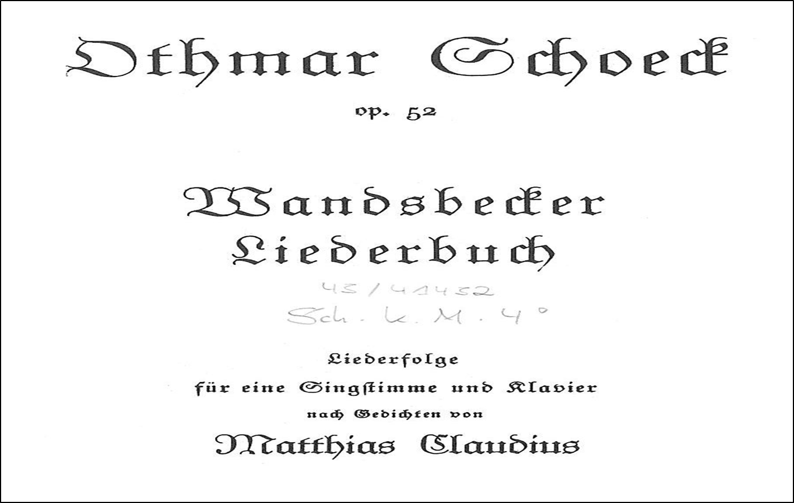
Beziehung zu geistigen Schöpfern (RDA 19.2)

Slide 74
Beziehung zu geistigen Schöpfern (RDA 19.2)
Aleph | RDA | Element | Erfassung
100 | 19.2 | Geistiger Schöpfer | $p Schoeck, Othmar $d 1886-1957 $9 GND-ID
 | 18.5 | Beziehungskennzeichnung | $4 cmp (Komponist)
104a | 19.2 | Geistiger Schöpfer | $p Claudius, Matthias $d 1740-1815 $9 GND-ID
 | 18.5 | Beziehungskennzeichnung | $4 aut (Verfasser)

Slide 75
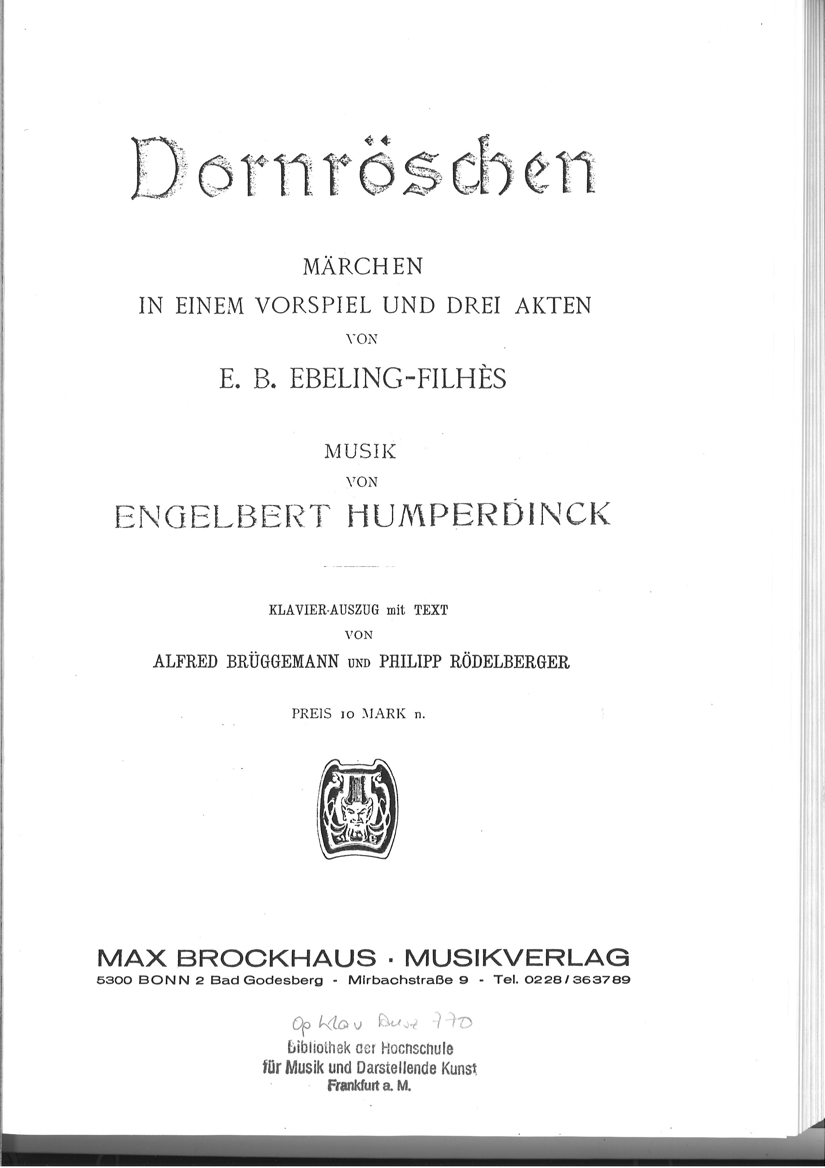
Beziehung zu geistigen Schöpfern (RDA 19.2)
Notes:
Bei Musikwerken gilt immer der Komponist als erster geistiger Schöpfer und ist als Standardelement verpflichtend (RDA 19.2). Die Angabe weiterer geistiger Schöpfer wird empfohlen (RDA 19.2 D-A-CH).
Auch, falls der erste geistige Schöpfer (hier: Komponist) auf der Informationsquelle nach anderen Verantwortlichkeitsangaben (hier: Librettisten) aufgeführt wird, ist beim Übertragen die Reihenfolge der Informationsquelle beizubehalten (RDA 1.7).

Slide 76
Beziehung zu geistigen Schöpfern (RDA 19.2)
Aleph | RDA | Element | Erfassung
100 | 19.2 | Geistiger Schöpfer | $p Humperdinck, Engelbert $d 1854-1921 $9 GND-ID
 | 18.5 | Beziehungskennzeichnung | $4 cmp (Komponist)
104a | 19.2 | Geistiger Schöpfer | $p Ebeling, Elisabeth $d 1828-1905 $9 GND-ID
 | 18.5 | Beziehungskennzeichnung | $4 lbt (Librettist)
108a | 19.2 | Geistiger Schöpfer | $p Filhés, Bertha $d 1819-(nach 1900) $9 GND-ID
 | 18.5 | Beziehungskennzeichnung | $4 lbt (Librettist)

Slide 77
Beziehung zu Mitwirkenden (RDA 20.2)
Mitwirkende erhalten eine Beziehung, wenn sie
  auf der bevorzugten Informationsquelle genannt
  und
  zur Realisierung einen bedeutenden Teil beigetragen haben.
Für Musikdrucke relevant:
  Arrangeur
  Herausgeber
  Verfasser von ergänzendem Text
Notes:
Als Standardelement zu erfassen sind Mitwirkende, „die in der bevorzugten Informationsquelle erwähnt sind und die zur Realisierung der Ressource einen bedeutenden Teil beigetragen haben“ (RDA 20.2.1.3 D-A-CH). Unter den dort Genannten ist für Musikdrucke besonders der dort genannte „Arrangeur eines Musikwerkes“ relevant. Darüber hinaus kann z.B. die Einrichtung einer Stimme, von Fingersätzen oder die Aussetzung eines Basso continuos von Bedeutung sein. (Beziehungskennzeichnung nach Anhang I.3.1)
Arrangeur: „Eine Person, eine Familie oder eine Körperschaft, die an einer Expression eines Musikwerks mitwirkt, indem sie eine Komposition für eine bestimmte Besetzung umschreibt, die sich von der Originalbesetzung, für die das Werk konzipiert ist, unterscheidet. Mitwirkung beinhaltet die Modifikation des Werks für die gleiche Besetzung usw., solange die musikalische Substanz der Originalkomposition im Wesentlichen unverändert bleibt, substantielle Änderungen, die zur Schaffung eines neuen Musikwerks führen, sind ausgeschlossen. Siehe auch Komponist.”
Herausgeber: „Eine Person, eine Familie oder eine Körperschaft, die zu einer Expression eines Werks beiträgt, indem sie den Inhalt überarbeitet oder erläutert oder indem sie Werke oder Teile von Werken von einem oder mehreren geistigen Schöpfern auswählt und zusammenstellt. Dazu gehören eine Einleitung, Anmerkungen oder sonstiges kritisches Material hinzuzufügen oder eine Expression eines Werks für die Herstellung, die Veröffentlichung oder den Vertrieb vorzubereiten.“
Zu den Vorbereitungen einer Veröffentlichung einer Expression zählt auch die Einrichtung von Stimmen (Fingersätze und dgl.) oder die Aussetzung eines Basso continuo.
Die BZK „Herausgeber“ ist auch zu verwenden bei Phrasen wie „Liedersammlung zusammengestellt von ...“. Eine Liedersammlung ist weder ein Verzeichnis noch eine Bibliographie, deshalb darf nach RDA-Definition hierfür nicht „Zusammenstellender“ verwendet werden.
Verfasser von ergänzendem Text als allgemeine Bezeichnung für Textbeiträger oder mit einer der im Anhang genannten spezifischeren Beziehungskennzeichnungen:
Kommentarverfasser
Verfasser einer Einleitung
Verfasser eines Postscriptums
Verfasser eines Nachworts
Verfasser eines Vorworts
Verfasser von Zusatztexten
Verfasser von zusätzlichen Lyrics

Slide 78
Beziehung zu Mitwirkenden (RDA 20.2)

Slide 79
Beziehung zu Mitwirkenden (RDA 20.2)
Aleph | RDA | Element | Erfassung
112b | 20.2 | Mitwirkender | $p Brüggemann, Alfred $d 1874-1944 $9 GND-ID
 | 18.5 | Beziehungskennzeichnung | $4 arr (Arrangeur)
116b | 20.2 | Mitwirkender | $p Rödelberger, Philipp $d 1865- $9 GND-ID
 | 18.5 | Beziehungskennzeichnung | $4 arr (Arrangeur)

Slide 80
Beziehung zu Mitwirkenden (RDA 20.2)

Slide 81
Beziehung zu Mitwirkenden (RDA 20.2)
Aleph | RDA | Element | Erfassung
104b | 20.2 | Mitwirkender | $p Wiesenfeldt, Christiane $d 1972- $9 GND-ID
 | 18.5 | Beziehungskennzeichnung | $4 edt (Herausgeber)
108b | 20.2 | Mitwirkender | $p Schiff, Heinrich $d 1951- $9 GND-ID
 | 18.5 | Beziehungskennzeichnung | $4 edt (Herausgeber)
112b | 20.2 | Mitwirkender | $p Ubber, Christian $9 GND-ID
 | 18.5 | Beziehungskennzeichnung | $4 edt (Herausgeber)
 | 18.5 | Beziehungskennzeichnung | $4 wat (Verfasser von Zusatztexten)
116b | 20.2 | Mitwirkender | $p Reutter, Jochen $d 1958- $9 GND-ID
 | 18.5 | Beziehungskennzeichnung | $4 wpr (Verfasser eines Vorworts)
Notes:
Die Einrichtung einer Stimme gilt als Herausgebertätigkeit (siehe auch Folie 77).
Herausgeber: „Eine Person, eine Familie oder eine Körperschaft, die zu einer Expression eines Werks beiträgt, indem sie den Inhalt überarbeitet oder erläutert oder indem sie Werke oder Teile von Werken von einem oder mehreren geistigen Schöpfern auswählt und zusammenstellt. Zu den Beiträgen kann es gehören, eine Einleitung, Anmerkungen oder sonstiges kritisches Material hinzuzufügen oder die Expression eines Werks für die Herstellung, die Veröffentlichung oder den Vertrieb vorzubereiten.“
→ Zu den Vorbereitungen der Veröffentlichung einer Expression zählt auch die Einrichtung von Stimmen (Fingersätze und dgl.) oder die Aussetzung eines Basso continuo.
Beziehungskennzeichnungen, können, falls zutreffend, gemäß RDA 18.5.1.3 D-A-CH, Punkt 2 auch mehrfach vergeben werden.
Dabei ist zu beachten, dass sie für die gleiche Person nicht auf der gleichen Hierarchieebene stehen dürfen (RDA 18.5.1.3 D-A-CH Punkt 3). D. h., die Vergabe von „Herausgeber“ und „Verfasser von Zusatztexten“ ist zulässig. Unzulässig wäre bspw. die gleichzeitige Angabe von „Verfasser von Zusatztexten“ und „Verfasser von ergänzendem Text“ für eine beteiligte Person/Familie/Körperschaft.

